Slide 1
黄山市建筑业协会
工伤预防进区县
2022.12.16

Slide 2
施工现场安全管理
主要内容：
1、工伤预防的由来、现实意义；
2、工伤预防与安全生产联系与区别；
3、如何预防安全生产事故？
4、工伤预防申报流程、注意事项。
结合：相关法规宣贯、事故案例警示、
现场安全管理—“三个能力”
吴继成13515596266
2022.12

Slide 3
施工现场安全管理
工伤预防的由来
《工伤保险条例》 2004年１月１日起施行
第四条 用人单位和职工应当遵守有关安全生产和职业病防治的法律法规，执行安全卫生规程和标准，预防工伤事故发生，避免和减少职业病危害。
第十二条 工伤保险基金存入社会保障基金财政专户，用于本条例规定的工伤保险待遇，劳动能力鉴定，工伤预防的宣传、培训等费用，以及法律、法规规定的用于工伤保险的其他费用的支付。

Slide 4
施工现场安全管理

Slide 5
施工现场安全管理 工伤预防的现实意义：社会发展、人民期盼

Slide 6
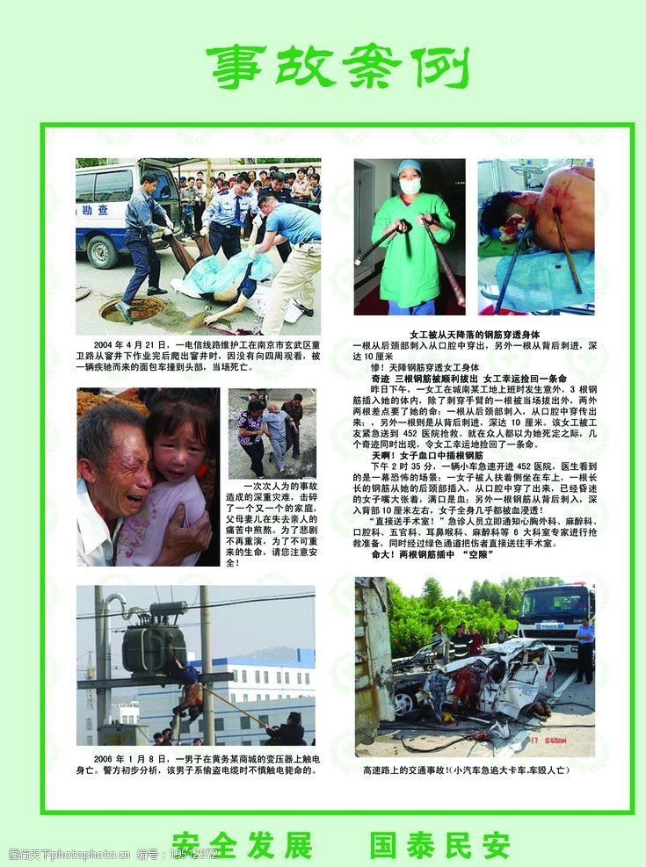
9
安全生产事关：
个人生命健康
家庭幸福

Slide 7
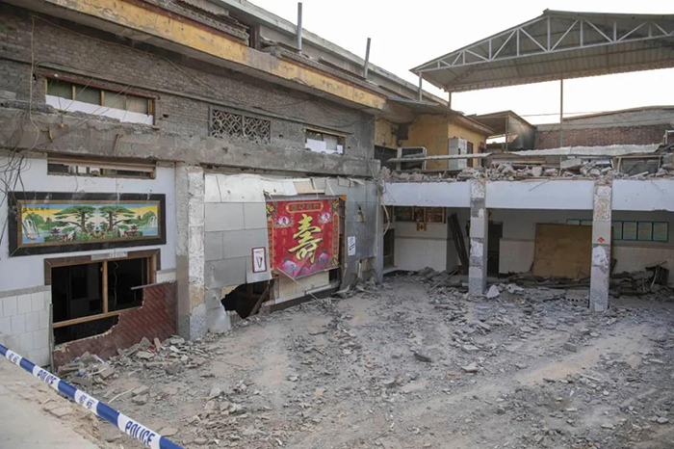
施工现场安全管理 工伤预防的现实意义：社会发展、人民期盼
2020年全国生产安全事故十大典型案例
山西临汾聚仙饭店“8·29”重大坍塌事故 造成29人死亡、28人受伤，直接经济损失1164.35万元。
（老人寿宴）

Slide 8
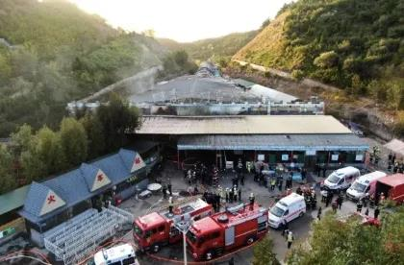
施工现场安全管理 工伤预防的现实意义：社会发展、人民期盼
2020年全国生产安全事故十大典型案例
山西太原台骀山滑世界农林生态游乐园有限公司“10·1”重大火灾事故 造成13人死亡、15人受伤

Slide 9
施工现场安全管理

Slide 10
安全生产事关： 国家尊严地位
生产亿元GDP死亡率是先进国家的10倍；
工矿商贸10万人事故死亡率是先进国家的2倍多；
道路交通万车死亡率是发达国家的3倍；
煤炭百万吨死亡率是世界平均的5倍多。
2002年6月20日 鸡西矿务局发生特大瓦斯爆炸 111人死亡
2002年11月1日《中华人民共和国安全生产法》正式实施。（ 6月29日人大通过）

Slide 11
施工现场安全管理

Slide 12
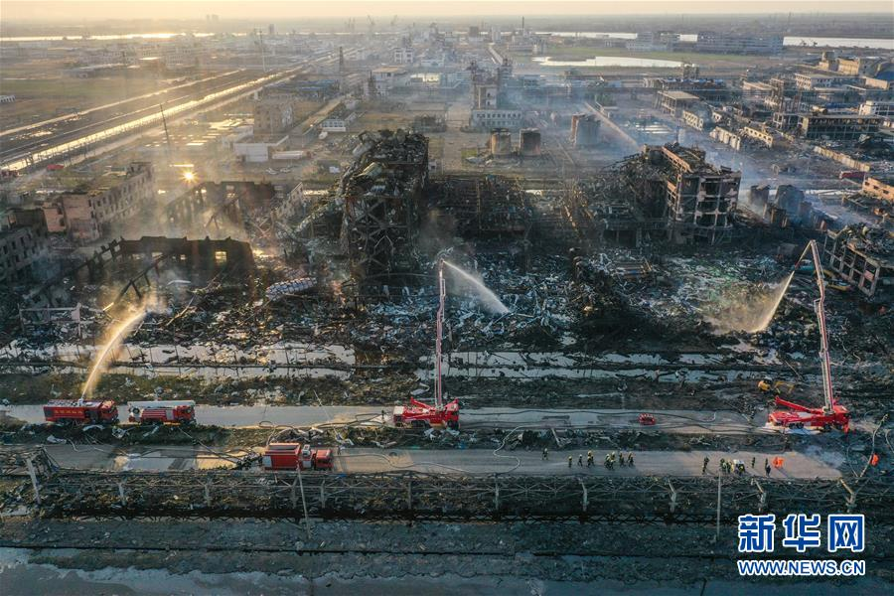
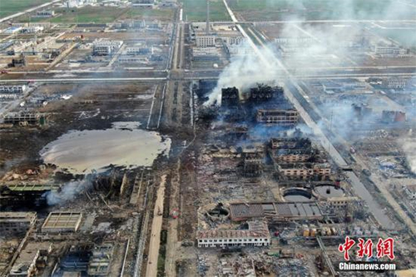
应急管理部：企业不消灭事故，事故就会消灭企业
航拍江苏盐城响水县陈家港镇江苏天嘉宜化工有限公司爆炸核心现场。（2019年3月21日下午发生事故，造成78人死亡、76人重伤，640人住院治疗，直接经济损失19.86亿元。）
响水县原县委书记崔爱国被免职，原县长单永红被撤职。江苏省委常委、常务副省长樊金龙党内警告和江苏省副省长费高云政务记过。
4月4日，江苏盐城市委常委会召开会议，决定彻底关闭响水化工园区。
11月26日，国务院安全生产专项整治督导工作组还进驻江苏，开展为期一年的专项整治督导工作，并由应急管理部党组书记、副部长黄明担任该督导组组长。

Slide 13
施工现场安全管理
安全生产工作要求越来越严。
如果一次又一次在同样的问题上付出生命和血的代价，那就不是工作态度和工作作风问题，而是草菅人命。
-----习近平总书记
要增强风险意识，站在人民群众角度想问题，把重大风险隐患当成事故对待，加强城乡安全风险辨识，防止认不清、想不到、管不到等问题发生。 安全生产风险并不会随着经济发展水平提高而自然降低，只要工作不到位，早晚要出事。虽然做不到零风险，但要零容忍。
----习近平总书记

Slide 14
施工现场安全管理
中华人民共和国刑法—安全生产部分
第一百三十四条 "在生产、作业中违反有关安全管理的规定，因而发生重大伤亡事故或者造成其他严重后果的，处三年以下有期徒刑或者拘役；情节特别恶劣的，处三年以上七年以下有期徒刑。"（重大责任事故罪）
强令他人违章冒险作业，因而发生重大伤亡事故或者造成其他严重后果的，处五年以下有期徒刑或者拘役；情节特别恶劣的，处五年以上有期徒刑。强令违章冒险作业罪刑法第一百三十四条第一款规定的犯罪主体，包括对生产、作业负有组织、指挥或者管理职责的负责人、管理人员、实际控制人、投资人等人员，以及直接从事生产、作业的人员。
第一百三十五条 "安全生产设施或者安全生产条件不符合国家规定，因而发生重大伤亡事故或者造成其他严重后果的，对直接负责的主管人员和其他直接责任人员，处三年以下有期徒刑或者拘役；情节特别恶劣的，处三年以上七年以下有期徒刑。"（重大劳动安全事故罪）
第一百三十七条 建设单位、设计单位、施工单位、工程监理单位违反国家规定，降低工程质量标准，造成重大安全事故的，对直接责任人员，处五年以下有期徒刑或者拘役，并处罚金；后果特别严重的，处五年以上十年以下有期徒刑，并处罚金。 （工程重大安全事故罪）

Slide 15
施工现场安全管理
中华人民共和国刑法—安全生产部分
死亡一人、重伤三人，或者造成直接经济损失一百万元作为入罪标准。
“刑法修正案（十一）将自2021年3月1日起施行。
强令他人违章冒险作业，或者明知存在重大事故隐患而不排除，仍冒险组织作业，因而发生重大伤亡事故或者造成其他严重后果的，处五年以下有期徒刑或者拘役；情节特别恶劣的，处五年以上有期徒刑。”
“在生产、作业中违反有关安全管理的规定，有下列情形之一，具有发生重大伤亡事故或者其他严重后果的现实危险的，处一年以下有期徒刑、拘役或者管制:（一）关闭、破坏直接关系生产安全的监控、报警、防护、救生设备、设施，或者篡改、隐瞒、销毁其相关数据、信息的；（二）因存在重大事故隐患被依法责令停产停业、停止施工、停止使用有关设备、设施、场所或者立即采取排除危险的整改措施，而拒不执行的； （三）涉及安全生产的事项未经依法批准或者许可，擅自从事矿山开采、金属冶炼、建筑施工，以及危险物品生产、经营、储存等高度危险的生产作业活动的。

Slide 16
施工现场安全管理
房屋市政工程生产安全重大事故隐患判定标准（2022版）
2022年4月19日起执行
适用于判定新建、扩建、改建、拆除房屋市政工程的生产安全重大事故隐患
(危害程度较大、可能导致群死群伤或造成重大经济损失的生产安全事故隐患)
管理基础类重大事故隐患判定标准（共2条，第四条、十五条）。
该部分聚焦项目的安全管理缺失、人的不安全行为，明确企业不持安全生产许可证施工，安全管理人员、特种作业人员无证上岗和危大工程施工方案不论证等情形应判定为重大事故隐患。
现场实体类重大事故隐患判定标准（共10条，第五条至第十四条）。
该部分聚焦物的不安全状态，在深刻分析近年来群死群伤事故原因的基础上，明确了基坑工程、模板工程、脚手架工程、起重机械及吊装工程、高处作业、施工临时用电、有限空间作业、拆除工程、暗挖工程及使用危及安全生产的施工工艺10类重大事故隐患包含的情形。

Slide 17
施工现场安全管理
2021广东珠海“7· 15”隧道透水
2022贵州毕节“1· 3”工地山体滑坡
2016年江西丰城发电厂“11· 24”冷却塔施工平台坍塌:
直接原因是施工单位在7号冷却塔第50节筒壁混凝土强度不足的情况下，违规拆除模板，导致下部结构无法承受上部荷载引发整体垮塌，造成73名作业人员死亡。
2019年河北衡水“4· 25”施工升降机轿厢坠落
直接原因是事故施工升降机第16、17节标准节连接位置西侧的两条螺栓未安装、加节与附着后未按规定进行自检、未进行验收即违规使用，造成11人死亡、2人受伤，直接经济损失约1800万元事故。

Slide 18
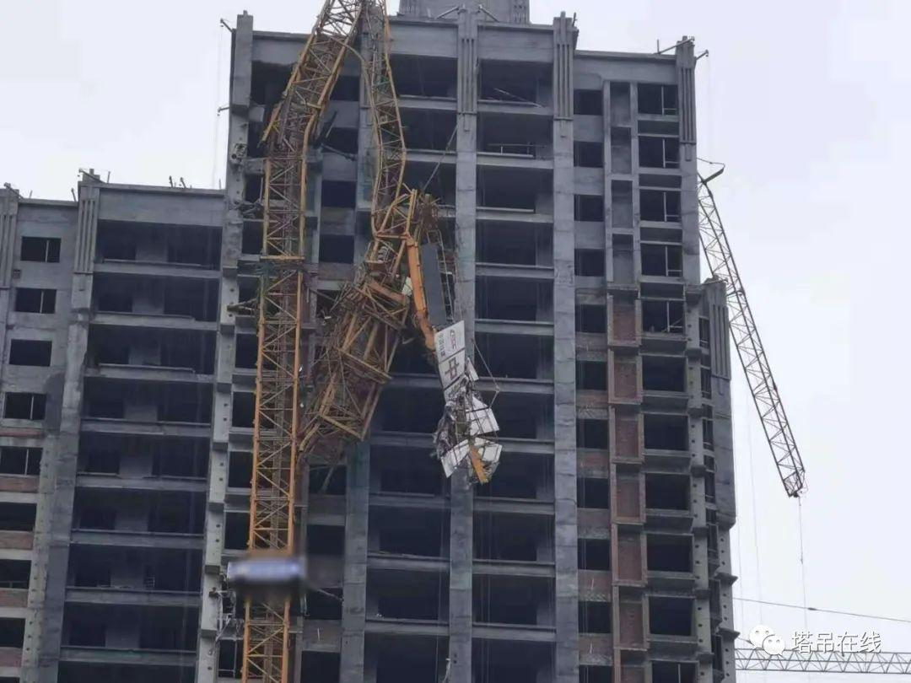
贯彻落实《安全生产法》 推动安全发展
易发生群死群伤或重大损失（影响）事故：
应急管理部公布一批建筑施工领域生产安全事故典型案例（2019-2020）
1.湖南华容县华容明珠三期工程项目“1•23”较大塔式起重机坍塌事故
2019年1月23日9时15分，湖南省岳阳市华容县华容明珠三期在建工程项目10号楼塔式起重机在进行拆卸作业时发生一起坍塌事故，造成5人死亡，直接经济损失580余万元。发生原因是，塔式起重机安拆人员严重违规作业，引起横梁销轴从西北侧端踏步圆弧槽内滑脱，造成塔式起重机上部荷载由顶升横梁一端承重而失稳，导致塔式起重机上部结构墩落，引发坍塌事故。

Slide 19
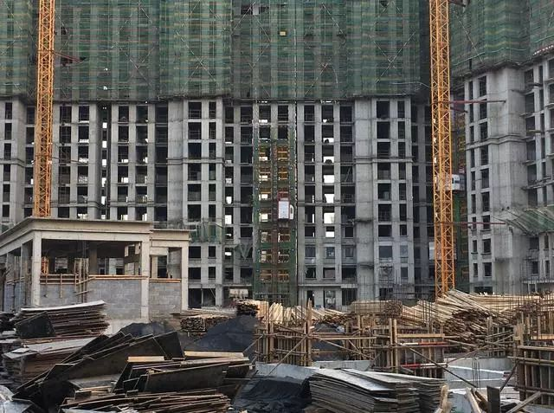
贯彻落实《安全生产法》 推动安全发展
易发生群死群伤或重大损失（影响）事故：
应急管理部公布一批建筑施工领域生产安全事故典型案例（2019-2020）
2.河北衡水市翡翠华庭“4•25”施工升降机轿厢坠落重大事故
2019年4月25日7时20分左右，河北省衡水市翡翠华庭项目1#楼建筑工地，发生一起施工升降机轿厢（吊笼）坠落的重大事故，造成11人死亡、2人受伤，直接经济损失约1800万元。发生原因是，事故施工升降机第16、17节标准节连接位置西侧的两条螺栓未安装、加节与附着后未按规定进行自检、未进行验收即违规使用造成事故。

Slide 20
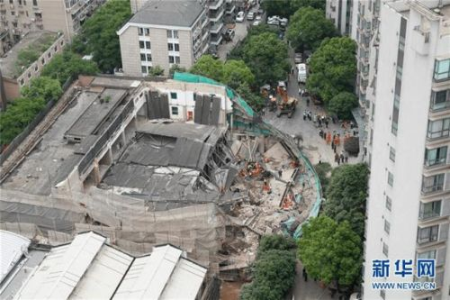
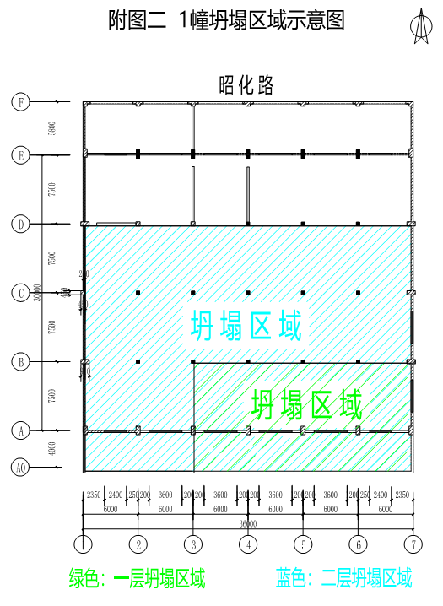
贯彻落实《安全生产法》 推动安全发展
易发生群死群伤或重大损失（影响）事故：
应急管理部公布一批建筑施工领域生产安全事故典型案例（2019-2020）
3.上海市长宁区厂房“5•16”坍塌重大事故
2019年5月16日11时10分左右，上海市长宁区昭化路148号1幢厂房发生局部坍塌，造成12人死亡，10人重伤，3人轻伤，直接经济损失约3430万元。发生原因是，厂房1层承重砖墙（柱）本身承载力不足，施工过程中未采取维持墙体稳定措施，南侧承重墙在改造施工过程中承载力和稳定性进一步降低，施工时承重砖墙（柱）瞬间失稳后部分厂房结构连锁坍塌，生活区设在施工区内，导致群死群伤。

Slide 21
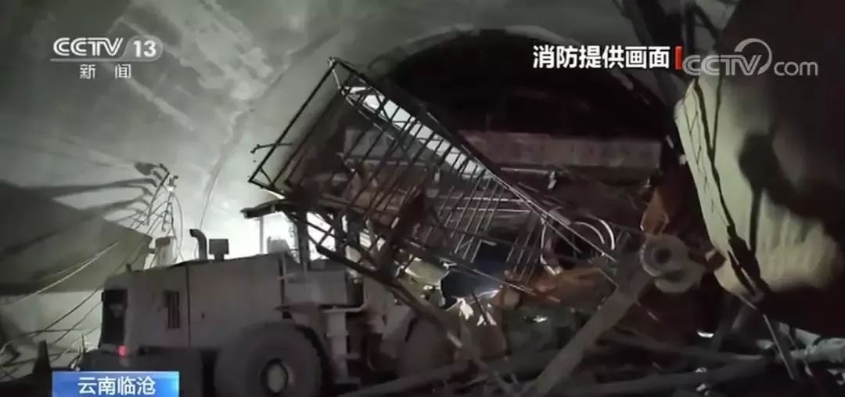
贯彻落实《安全生产法》 推动安全发展
易发生群死群伤或重大损失（影响）事故：
应急管理部公布一批建筑施工领域生产安全事故典型案例（2019-2020）
4. 云南临沧市凤庆县云凤高速公路安石隧道“11•26”重大涌水突泥事故
2019年11月26日17时21分许，云南省临沧市凤庆县在建云凤高速公路安石隧道发生涌水突泥事故，共造成12人死亡、10人受伤，直接经济损失2525.01万元。发生原因是，安石隧道存在一隐伏含水破碎带，随着时间推移和隧道施工扰动产生的裂缝逐步贯通、渗流通道扩张，当隧道拱顶围岩强度达到极限临界状态时，突发第一次涌水突泥。事后，大量物源迅速淤积在局部堵塞点，其势能急剧增高，压力增大，造成第二次涌水突泥。第一次涌水突泥后，现场盲目施救，事故现场失去控制，导致伤亡人员进一步扩大。

Slide 22
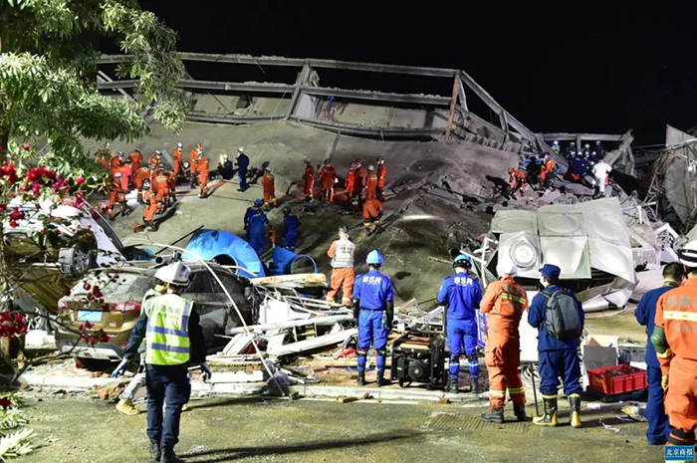
贯彻落实《安全生产法》 推动安全发展
易发生群死群伤或重大损失（影响）事故：
应急管理部公布一批建筑施工领域生产安全事故典型案例（2019-2020）
5.福建泉州欣佳酒店“3•7”坍塌事故
2020年3月7日19时14分，福建省泉州市鲤城区的欣佳酒店所在建筑物发生坍塌事故，造成29人死亡、42人受伤，直接经济损失5794万元。发生原因是，事故单位将欣佳酒店建筑物由原四层违法增加夹层改建成七层，达到极限承载能力并处于坍塌临界状态，加之事发前对底层支承钢柱违规加固焊接作业引发钢柱失稳破坏，导致建筑物整体坍塌。

Slide 23
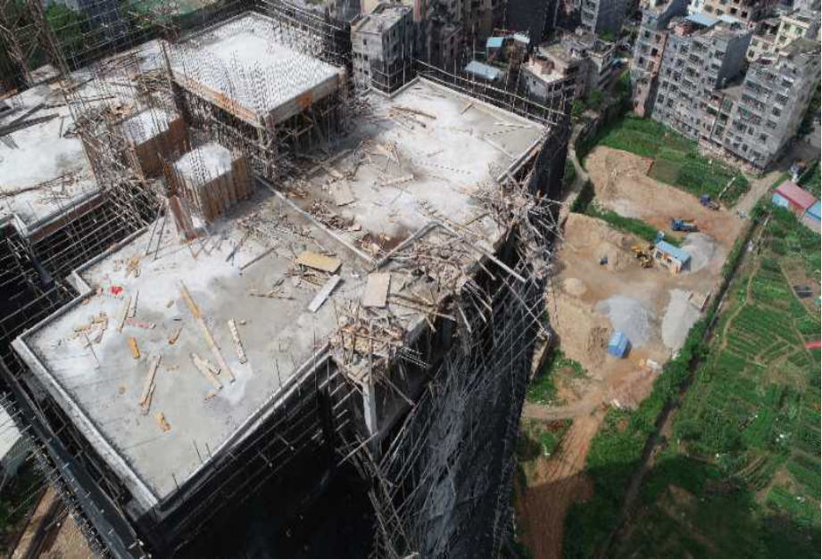
贯彻落实《安全生产法》 推动安全发展
易发生群死群伤或重大损失（影响）事故：
应急管理部公布一批建筑施工领域生产安全事故典型案例（2019-2020）
6.广东河源市龙川县麻布岗镇“5•23”较大坍塌事故
2020年5月23日12时10分许，广东省河源市麻布岗镇远东花园违法建筑施工工地发生一起较大事故，造成8人死亡，1人轻伤，直接经济损失1068万元。发生原因是，涉事建筑第20层楼顶天面装饰花架（屋面构架）在施工荷载作用下，致使本身处于不稳固状态下的模板支撑体系（木支撑架）向外倾覆坍塌，造成花架上面的作业人员坠落的伤亡事故。

Slide 24
中华人民共和国安全生产法2014 中华人民共和国安全生产法2021
第一章 总则 | 第一章 总则
第一条 为了加强安全生产工作，防止和减少生产安全事故，保障人民群众生命和财产安全，促进经济社会持续健康发展，制定本法。 | 第一条 为了加强安全生产工作，防止和减少生产安全事故，保障人民群众生命和财产安全，促进经济社会持续健康发展，制定本法。
第二条 在中华人民共和国领域内从事生产经营活动的单位（以下统称生产经营单位）的安全生产，适用本法；有关法律、行政法规对消防安全和道路交通安全、铁路交通安全、水上交通安全、民用航空安全以及核与辐射安全、特种设备安全另有规定的，适用其规定。 | 第二条 在中华人民共和国领域内从事生产经营活动的单位（以下统称生产经营单位）的安全生产，适用本法；有关法律、行政法规对消防安全和道路交通安全、铁路交通安全、水上交通安全、民用航空安全以及核与辐射安全、特种设备安全另有规定的，适用其规定。
第三条 安全生产工作应当以人为本，坚持安全发展，坚持安全第一、预防为主、综合治理的方针，强化和落实生产经营单位的主体责任，建立生产经营单位负责、职工参与、政府监管、行业自律和社会监督的机制。 | 第三条 安全生产工作坚持中国共产党的领导。 安全生产工作应当以人为本，坚持人民至上、生命至上，把保护人民生命安全摆在首位，树牢安全发展理念，坚持安全第一、预防为主、综合治理的方针，从源头上防范化解重大安全风险。 安全生产工作实行管行业必须管安全、管业务必须管安全、管生产经营必须管安全，强化和落实生产经营单位主体责任与政府监管责任，建立生产经营单位负责、职工参与、政府监管、行业自律和社会监督的机制。

Slide 25
中华人民共和国安全生产法2014 中华人民共和国安全生产法2021
第六章 法律责任 | 第六章 法律责任
第九十一条 生产经营单位的主要负责人未履行本法规定的安全生产管理职责的，责令限期改正；逾期未改正的，处二万元以上五万元以下的罚款，责令生产经营单位停产停业整顿。 生产经营单位的主要负责人有前款违法行为，导致发生生产安全事故的，给予撤职处分；构成犯罪的，依照刑法有关规定追究刑事责任。 生产经营单位的主要负责人依照前款规定受刑事处罚或者撤职处分的，自刑罚执行完毕或者受处分之日起，五年内不得经营担任任何生产单位的主要负责人；对重大、特别重大生产安全事故负有责任的，终身不得担任本行业生产经营单位的主要负责人。 | 第九十四条 生产经营单位的主要负责人未履行本法规定的安全生产管理职责的，责令限期改正，处二万元以上五万元以下的罚款；逾期未改正的，处五万元以上十万元以下的罚款，责令生产经营单位停产停业整顿。 生产经营单位的主要负责人有前款违法行为，导致发生生产安全事故的，给予撤职处分；构成犯罪的，依照刑法有关规定追究刑事责任。 生产经营单位的主要负责人依照前款规定受刑事处罚或者撤职处分的，自刑罚执行完毕或者受处分之日起，五年内不得担任任何生产经营单位的主要负责人；对重大、特别重大生产安全事故负有责任的，终身不得担任本行业生产经营单位的主要负责人。
第九十二条 生产经营单位的主要负责人未履行本法规定的安全生产管理职责，导致发生生产安全事故的，由安全生产监督管理部门依照下列规定处以罚款： （一）发生一般事故的，处上一年年收入百分之三十的罚款； （二）发生较大事故的，处上一年年收入百分之四十的罚款； （三）发生重大事故的，处上一年年收入百分之六十的罚款； （四）发生特别重大事故的，处上一年年收入百分之八十的罚款。 | 第九十五条 生产经营单位的主要负责人未履行本法规定的安全生产管理职责，导致发生生产安全事故的，由应急管理部门依照下列规定处以罚款: （一）发生一般事故的，处上一年年收入百分之四十的罚款； （二）发生较大事故的，处上一年年收入百分之六十的罚款； （三）发生重大事故的，处上一年年收入百分之八十的罚款； （四）发生特别重大事故的，处上一年年收入百分之一百的罚款。

Slide 26
中华人民共和国安全生产法2014 中华人民共和国安全生产法2021
第六章 法律责任 | 第六章 法律责任
第九十三条 生产经营单位的安全生产管理人员未履行本法规定的安全生产管理职责的，责令限期改正；导致发生生产安全事故的，暂停或者撤销其与安全生产有关的资格；构成犯罪的，依照刑法有关规定追究刑事责任。 | 第九十六条 生产经营单位的其他负责人和安全生产管理人员未履行本法规定的安全生产管理职责的，责令限期改正，处一万元以上三万元以下的罚款；导致发生生产安全事故的，暂停或者吊销其与安全生产有关的资格，并处上一年年收入百分之二十以上百分之五十以下的罚款；构成犯罪的，依照刑法有关规定追究刑事责任。
第九十四条 生产经营单位有下列行为之一的，责令限期改正，可以处五万元以下的罚款；逾期未改正的，责令停产停业整顿，并处五万元以上十万元以下的罚款，对其直接负责的主管人员和其他直接责任人员处一万元以上二万元以下的罚款： （一）未按照规定设置安全生产管理机构或者配备安全生产管理人员的； （二）危险物品的生产、经营、储存单位以及矿山、金属冶炼、建筑施工、道路运输单位的主要负责人和安全生产管理人员未按照规定经考核合格的； （三）未按照规定对从业人员、被派遣劳动者、实习学生进行安全生产教育和培训，或者未按照规定如实告知有关的安全生产事项的； （四）未如实记录安全生产教育和培训情况的； （五）未将事故隐患排查治理情况如实记录或者未向从业人员通报的； （六）未按照规定制定生产安全事故应急救援预案或者未定期组织演练的； （七）特种作业人员未按照规定经专门的安全作业培训并取得相应资格，上岗作业的。 | 第九十七条 生产经营单位有下列行为之一的，责令限期改正，处十万元以下的罚款；逾期未改正的，责令停产停业整顿，并处十万元以上二十万元以下的罚款，对其直接负责的主管人员和其他直接责任人员处二万元以上五万元以下的罚款: （一）未按照规定设置安全生产管理机构或者配备安全生产管理人员、注册安全工程师的； （二）危险物品的生产、经营、储存、装卸单位以及矿山、金属冶炼、建筑施工、运输单位的主要负责人和安全生产管理人员未按照规定经考核合格的； （三）未按照规定对从业人员、被派遣劳动者、实习学生进行安全生产教育和培训，或者未按照规定如实告知有关的安全生产事项的； （四）未如实记录安全生产教育和培训情况的； （五）未将事故隐患排查治理情况如实记录或者未向从业人员通报的； （六）未按照规定制定生产安全事故应急救援预案或者未定期组织演练的； （七）特种作业人员未按照规定经专门的安全作业培训并取得相应资格，上岗作业的。

Slide 27
施工现场安全管理
《工伤保险条例》
第十四条 职工有下列情形之一的，应当认定为工伤：
（一）在工作时间和工作场所内，因工作原因受到事故伤害的；
（二）工作时间前后在工作场所内，从事与工作有关的预备性或者收尾性工作受到事故伤害的；
（三）在工作时间和工作场所内，因履行工作职责受到暴力等意外伤害的；
（四）患职业病的；
（五）因工外出期间，由于工作原因受到伤害或者发生事故下落不明的；
（六）在上下班途中，受到非本人主要责任的交通事故或者城市轨道交通、客运轮渡、火车事故伤害的；下班自己骑车摔倒不算工伤
（七）法律、行政法规规定应当认定为工伤的其他情形。

Slide 28
施工现场安全管理

Slide 29
施工现场安全管理
《工伤保险条例》
第十五条 职工有下列情形之一的，视同工伤：
（一）在工作时间和工作岗位，突发疾病死亡或者在48小时之内经抢救无效死亡的；
（二）在抢险救灾等维护国家利益、公共利益活动中受到伤害的；
（三）职工原在军队服役，因战、因公负伤致残，已取得革命伤残军人证，到用人单位后旧伤复发的。
第十六条 职工符合本条例第十四条、第十五条的规定，但是有下列情形之一的，不得认定为工伤或者视同工伤：
（一）故意犯罪的；
（二）醉酒或者吸毒的；
（三）自残或者自杀的。

Slide 30
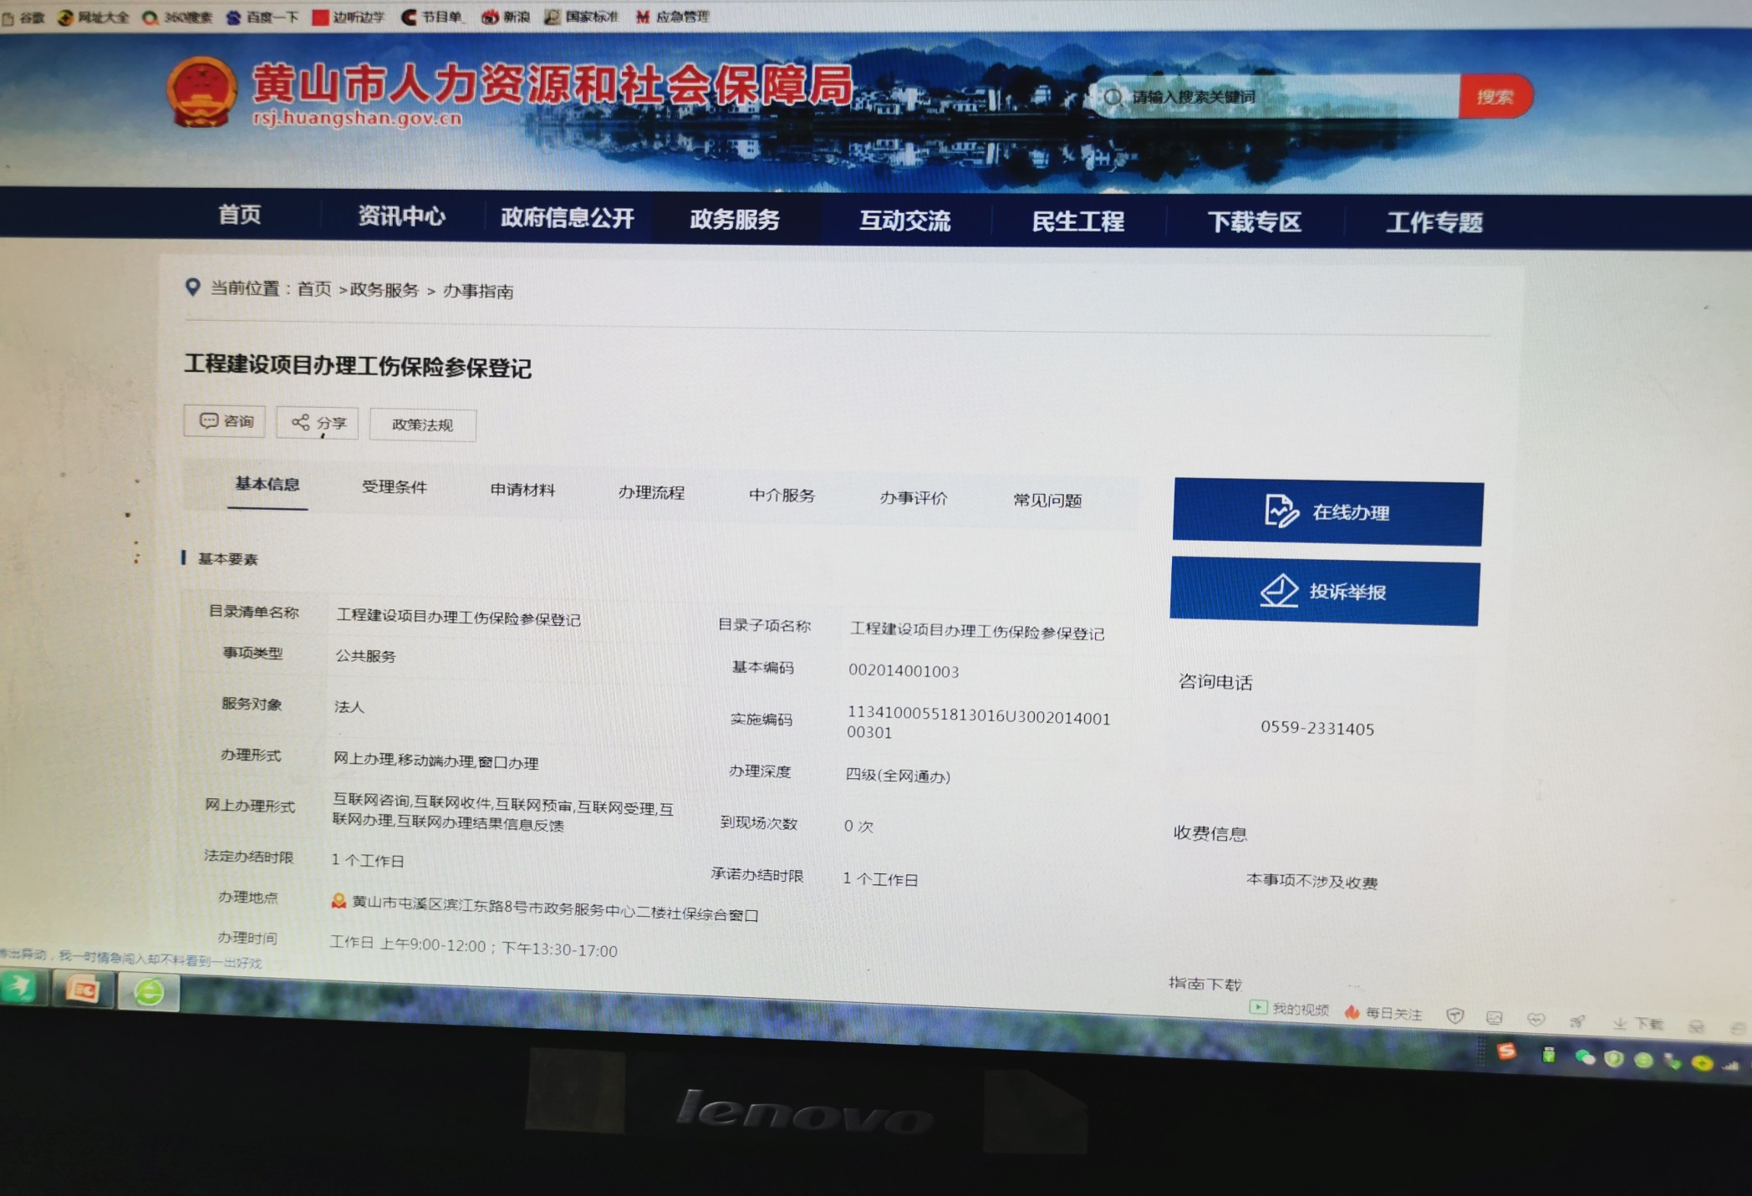
施工现场安全管理

Slide 31
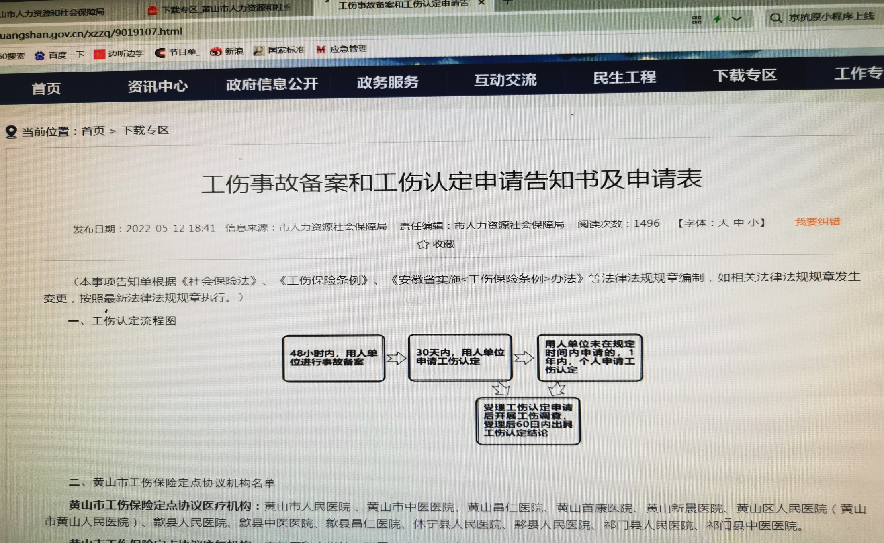
施工现场安全管理

Slide 32
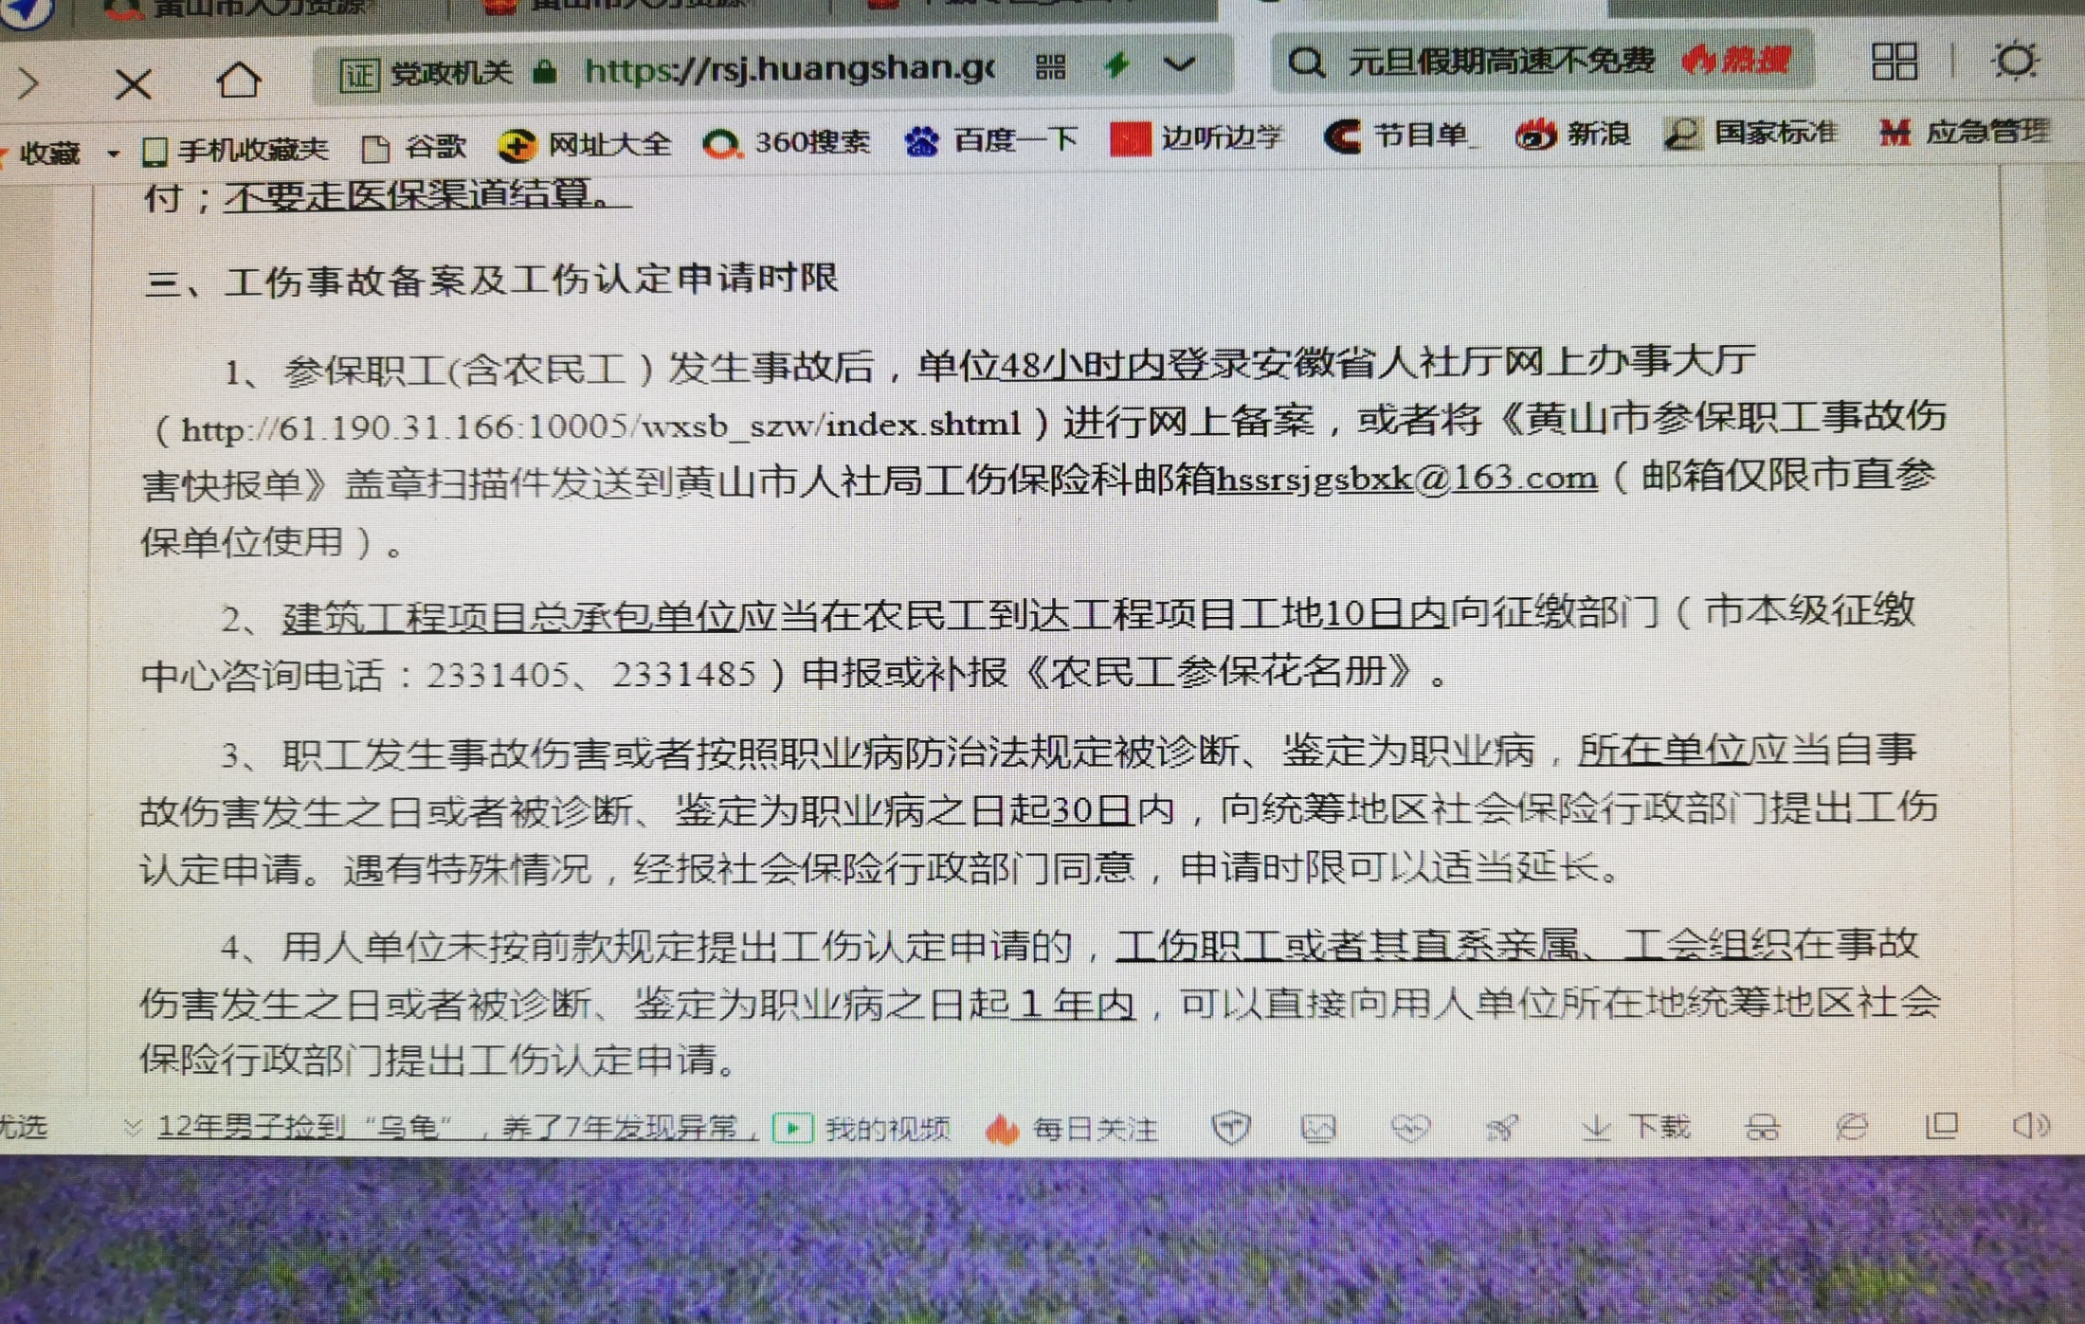
施工现场安全管理

Slide 33
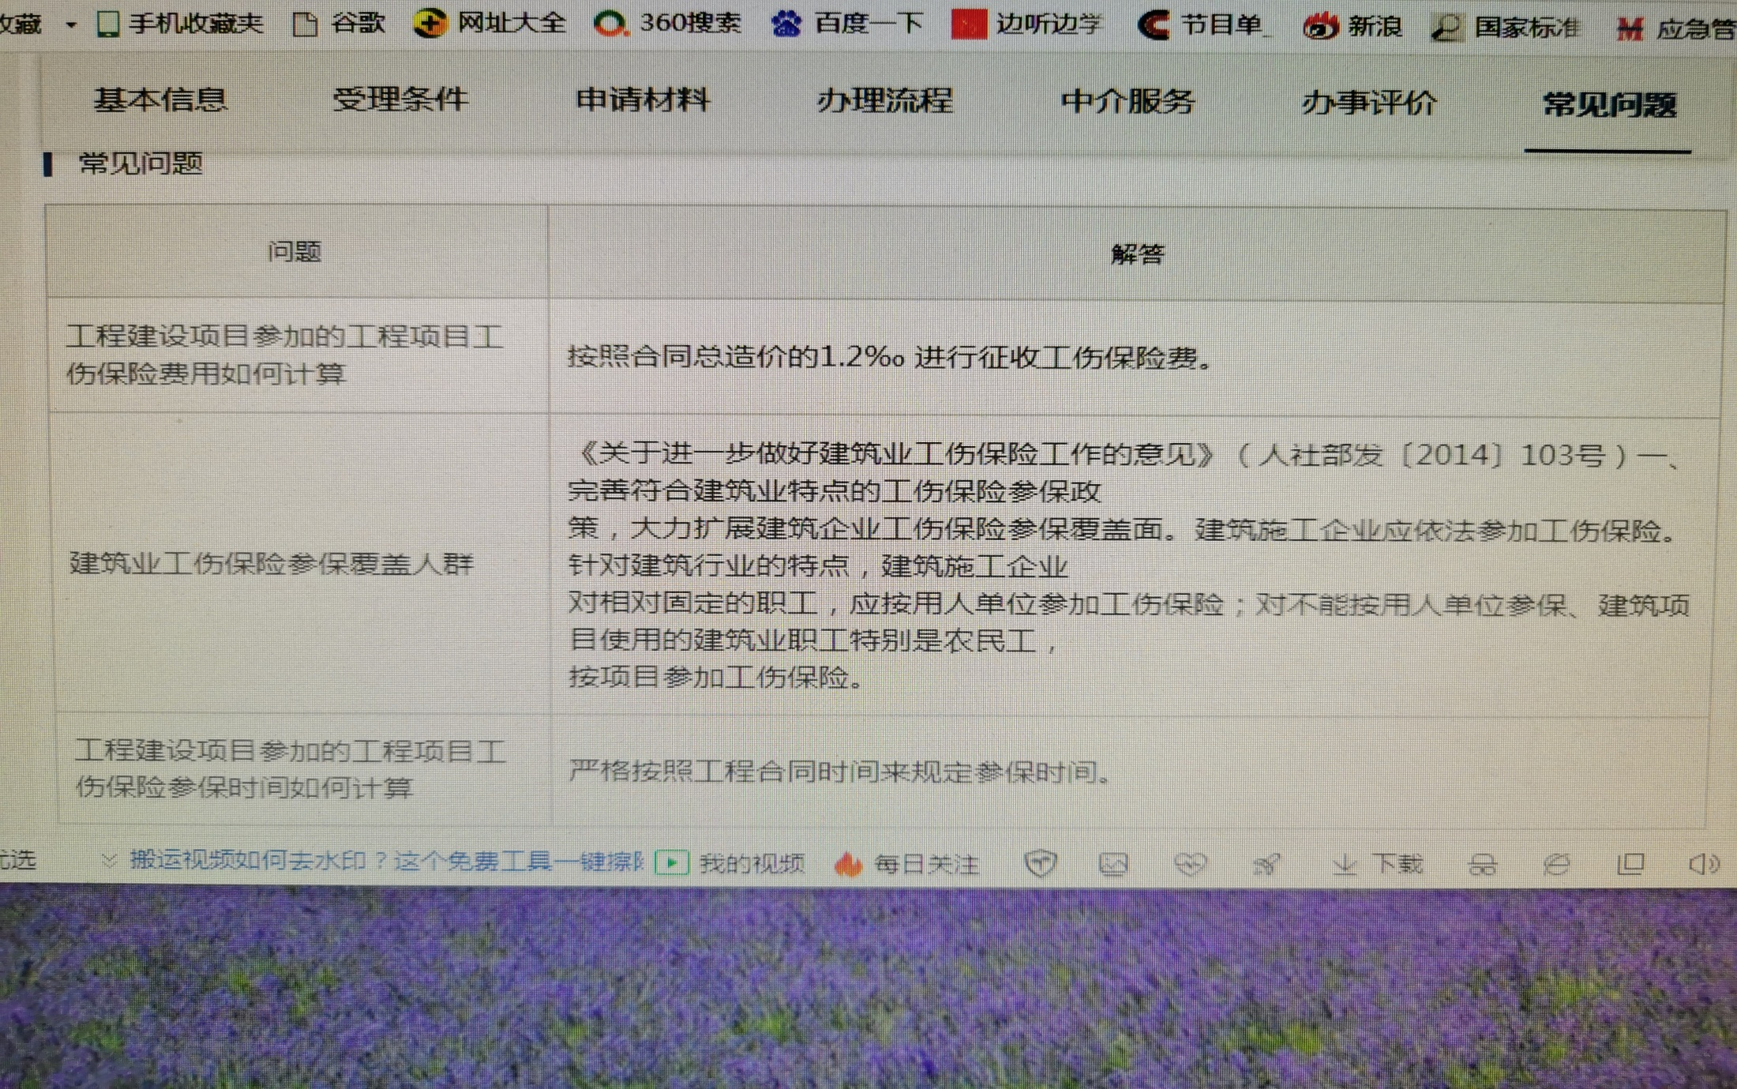
施工现场安全管理

Slide 34
施工现场安全管理 如何预防安全生产事故？
“安全生产”解释为：为预防生产过程中发生人身、设备事故，形成良好劳动环境和工作秩序
而采取的一系列措施和活动。
企业安全管理释义包括安全生产法制管理、行政管理、监督检查、
工艺技术管理、设备设施管理、作业环境和条件管理等。
不仅是对现状的维持、还要对总体趋势的控制（始终处于可防、在防的安全状态） 现代事故风险治理的基本战略思想要义： 1、安全是风险的隶属度，没有绝对的安全，只有相对的风险； 2、复杂系统中的非线性交互和多元耦合，最可能导致最意外的灾难； 3、对危害和危险缺乏辨识评估，或没有采取有效的风险控制措施，相当于在默认和等待事故灾难发生。
建立风险隐患和制度措施“两个清单”，动态更新“两个清单”---三年专项整治

Slide 35
施工现场安全管理
“防风险、除隐患、遏事故”
安全风险管控挺在隐患前面、隐患排查治理挺在事故前面
墨菲定律：只要存在安全隐患,事故总会发生,差别只是早晚、大小、轻重而已。
事故的发生，有一个从无到有、从小到大、从量变到质变动态发展过程（可防！）
多米诺骨牌理论：如果消除或避免其中任何一个因素的存在,中断事故连锁的进程,就能避免事故的发生。（可控！）
“领导干部依法安全管理、岗位员工按章安全作业”
“要我安全”---“我要安全”---“我会安全”

Slide 36
施工现场安全管理
《生产经营单位安全培训规定》2015年5月29日国家安全生产监管总局令第80号第二次修正
第四条 生产经营单位应当进行安全培训的从业人员包括主要负责人、安全生产管理人员、特种作业人员和其他从业人员。
生产经营单位使用被派遣劳动者的，应当将被派遣劳动者纳入本单位从业人员统一管理，对被派遣劳动者进行岗位安全
操作规程和安全操作技能的教育和培训。劳务派遣单位应当对被派遣劳动者进行必要的安全生产教育和培训。
生产经营单位接收中等职业学校、高等学校学生实习的，应当对实习学生进行相应的安全生产教育和培训，提供必要的
劳动防护用品。学校应当协助生产经营单位对实习学生进行安全生产教育和培训。
生产经营单位从业人员应当接受安全培训，熟悉有关安全生产规章制度和安全操作规程，具备必要的安全生产知识，
掌握本岗位的安全操作技能，了解事故应急处理措施，知悉自身在安全生产方面的权利和义务。
未经安全培训合格的从业人员，不得上岗作业。
第十五条 车间（工段、区、队）级岗前安全培训内容应当包括：
（一） 工作环境及危险因素；
（二） 所从事工种可能遭受的职业伤害和伤亡事故；
（三） 所从事工种的安全职责、操作技能及强制性标准；
（四）自救互救、急救方法、疏散和现场紧急情况的处理；
（五）安全设备设施、个人防护用品的使用和维护；
（六）本车间（工段、区、队）安全生产状况及规章制度；
（七）预防事故和职业危害的措施及应注意的安全事项；
（八）有关事故案例；
（九）其他需要培训的内容。
第十六条 班组级岗前安全培训内容应当包括：
（一）岗位安全操作规程；
（二）岗位之间工作衔接配合的安全与职业卫生事项；
（三）有关事故案例；
（四）其他需要培训的内容。
3

Slide 37
顺应新形势新要求 展示新作为新担当
从业人员安全素质包括：安全意识、安全知识、安全技能。
提高安全意识，时刻绷紧头脑中安全这根弦，做到居安思危、警钟长鸣；
学习安全知识，掌握安全知识，减少和避免各种安全事故的发生；
掌握安全技能，实现工作中的正确操作，避免蛮干盲干引发安全生产事故。

Slide 38
习近平总书记十八大以来发表安全生产重要讲话10多次，重要批示70多次，重视程度之高前所未有，强调频率之多前所未有，要求之严前所未有。
安全生产工作要求越来越严。
1、时间特殊
2、现实警醒
3、法律法规重大调整
4、事故（事件）调查问责范围延伸。

Slide 39
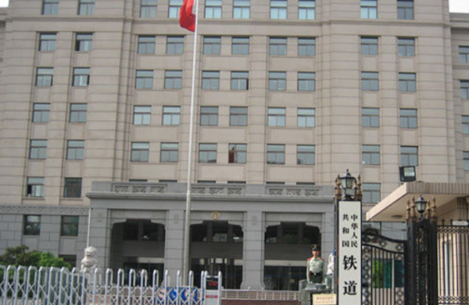
顺应新形势新要求 展现新作为新担当
安全生产工作要求越来越严。
1、时间特殊：“十四五”规划开局关键之年、叠加疫情反复冲击、
党的二十大召开在即、百年未有大变局
2013年3月16日撤销。 2011.7.23温州动车事故,造成40人死亡、172人受伤

Slide 40
应急管理部：企业不消灭事故，事故就会消灭企业
航拍江苏盐城响水县陈家港镇江苏天嘉宜化工有限公司爆炸核心现场。（2019年3月21日下午发生事故，造成78人死亡、76人重伤，640人住院治疗，直接经济损失19.86亿元。）
响水县原县委书记崔爱国被免职，原县长单永红被撤职。江苏省委常委、常务副省长樊金龙党内警告和江苏省副省长费高云政务记过。
4月4日，江苏盐城市委常委会召开会议，决定彻底关闭响水化工园区。
11月26日，国务院安全生产专项整治督导工作组还进驻江苏，开展为期一年的专项整治督导工作，并由应急管理部党组书记、副部长黄明担任该督导组组长。

Slide 41
安全生产工作要求越来越严。
2、现实警醒：过去长期积累的传统风险还没有完全消除，有的还在集中暴露，新的风险又不断涌现，稍有不慎，重特大事故就会反弹。现在的安全生产工作处于瓶颈期、爬坡期、过坎期。各类风险交织叠加。高危企业、工程桥梁、地下管网、农村建筑（自建房）等存量的风险凸显。新的增量风险不断涌现。如城市的大型综合体，汽车煤改气后液化天然气的运量大幅度增加，还有很多新兴旅游项目，如玻璃栈道、网红吊桥，还有外卖骑手所带来的城市交通安全等。
2020年全国生产安全事故十大典型案例
福建泉州欣佳酒店“3·7”重大坍塌事故 造成29人死亡、42人受伤，直接经济损失5794万元。
山西临汾聚仙饭店“8·29”重大坍塌事故 造成29人死亡、28人受伤，直接经济损失1164.35万元
山西太原台骀山滑世界农林生态游乐园有限公司“10·1”重大火灾事故 造成13人死亡、15人受伤
2021年全国生产安全事故十大典型案例
湖北十堰艳湖社区集贸市场“6·13”重大燃气爆炸事故 造成26人死亡，138人受伤，其中重伤37人
河南商丘震兴武馆“6·25”重大火灾事故 造成18人死亡、11人受伤
江苏苏州四季开源酒店“7·12”重大坍塌事故 造成17人死亡、5人受伤
吉林长春李氏婚纱梦想城“7·24”重大火灾事故 造成15人死亡、25人受伤
2022年4月29日12时24分，长沙市望城区金山桥街道金坪社区盘树湾一栋自建房（建筑面积约700平方米）倒塌。截至5月6日3:03，事故现场被困、失联人员已全部找到，其中获救10人，遇难53人。

Slide 42
顺应新形势新要求 展现新作为新担当
福建泉州欣佳酒店“3·7”重大坍塌事故 造成29人死亡、42人受伤，直接经济损失5794万元。
2020年全国生产安全事故十大典型案例

Slide 43
顺应新形势新要求 展现新作为新担当
2020年全国生产安全事故十大典型案例
山西临汾聚仙饭店“8·29”重大坍塌事故 造成29人死亡、28人受伤，直接经济损失1164.35万元

Slide 44
顺应新形势新要求 展现新作为新担当
2020年全国生产安全事故十大典型案例
山西太原台骀山滑世界农林生态游乐园有限公司“10·1”重大火灾事故 造成13人死亡、15人受伤

Slide 45
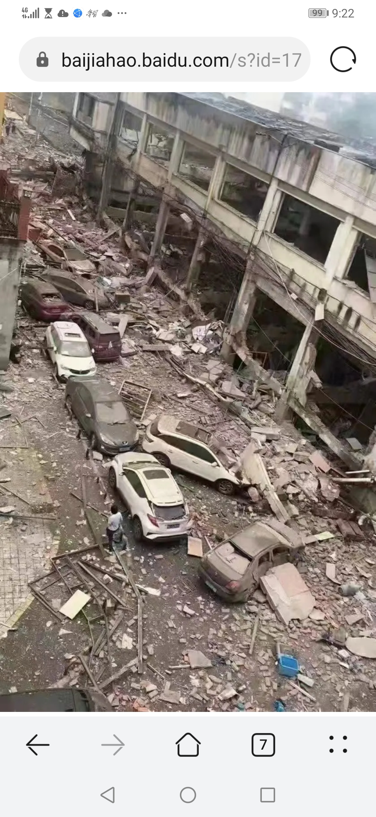
顺应新形势新要求 展现新作为新担当
2021年全国生产安全事故十大典型案例
湖北十堰艳湖社区集贸市场“6·13”重大燃气爆炸事故 造成26人死亡，138人受伤，其中重伤37人

Slide 46
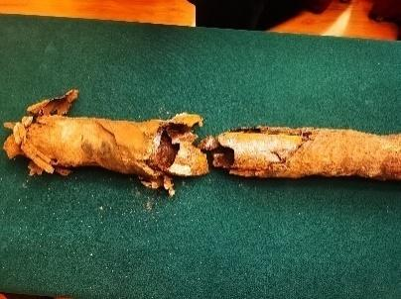
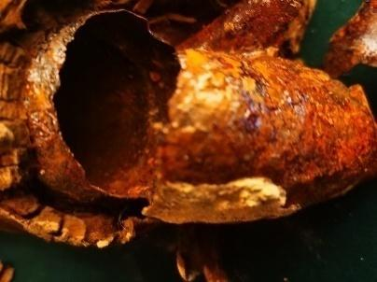
顺应新形势新要求 展现新作为新担当
2021年全国生产安全事故十大典型案例
湖北十堰艳湖社区集贸市场“6·13”重大燃气爆炸事故 造成26人死亡，138人受伤，其中重伤37人

Slide 47
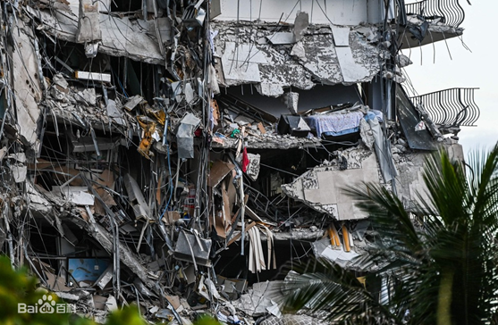
顺应新形势新要求 展现新作为新担当
2021年6月24日凌晨，美国佛罗里达州迈阿密—戴德县瑟夫赛德镇发生一起住宅楼局部坍塌事故，房屋安全维护不及时和设计因素是发生坍塌的主要原因。事故楼房共有12层136套住房，其中55套在坍塌中损毁。7月23日，当地消防救援部门宣布结束对遇难者遗体的搜寻行动，事件最终导致98人遇难。

Slide 48
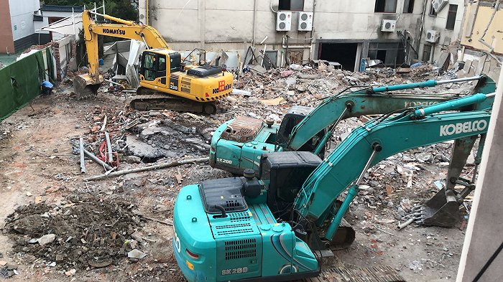
顺应新形势新要求 展现新作为新担当
2021年全国生产安全事故十大典型案例
江苏苏州四季开源酒店“7·12”重大坍塌事故 造成17人死亡、5人受伤
事故后48小时，四季开源酒店坍塌现场已经接近清理完成。

Slide 49
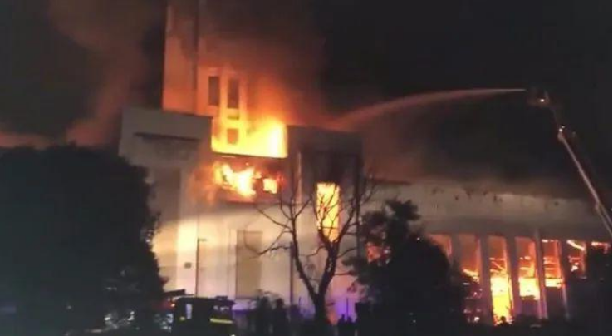
顺应新形势新要求 展现新作为新担当
2021年全国生产安全事故十大典型案例
河南商丘震兴武馆“6·25”重大火灾事故 造成18人死亡、11人受伤
一层是武术馆，餐厅等，面积约120平米，二层是练武房，房东住宿，还有武馆培训学员住宿。遇难的学生集中在二层，学员最小只有7岁。

Slide 50
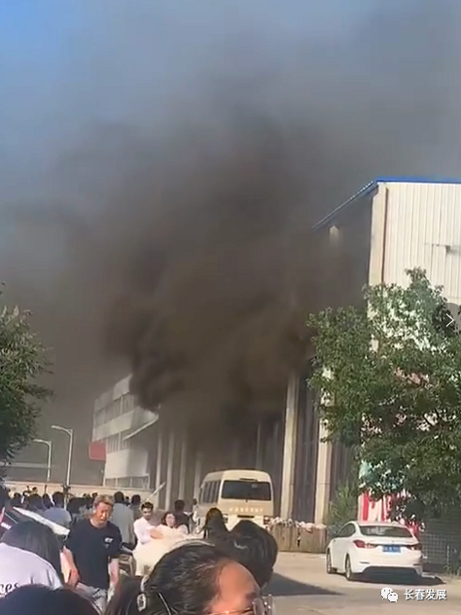
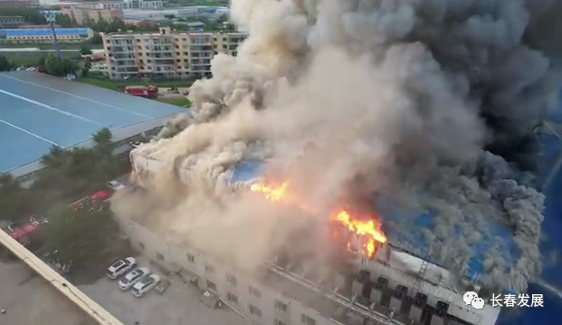
顺应新形势新要求 展现新作为新担当
2021年全国生产安全事故十大典型案例
吉林长春李氏婚纱梦想城“7·24”重大火灾事故 造成15人死亡、25人受伤
该起事故的发生原因是，李氏婚纱梦想城二层“婚礼现场”摄影棚上部照明线路漏电，击穿其穿线蛇皮金属管，引燃周围可燃仿真植物装饰材料所致。

Slide 51
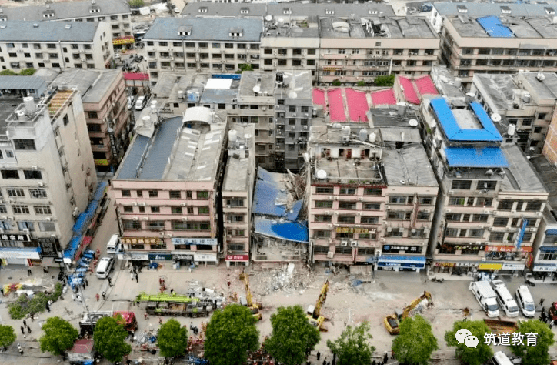
顺应新形势新要求 展现新作为新担当
倒塌发生在一瞬间，前后不过五秒钟。2022年4月29日中午12时许，长沙 望城区金山桥街道金坪社区盘树湾一栋自建房轰然倒塌，残垣堆了两层楼高，两侧楼房的一楼外墙也被冲垮了，灰尘弥漫整条街，遇难53人。

Slide 52
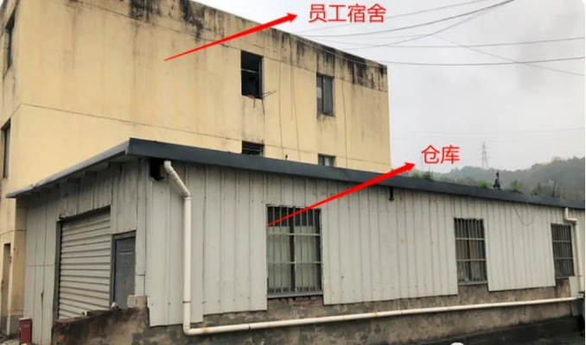
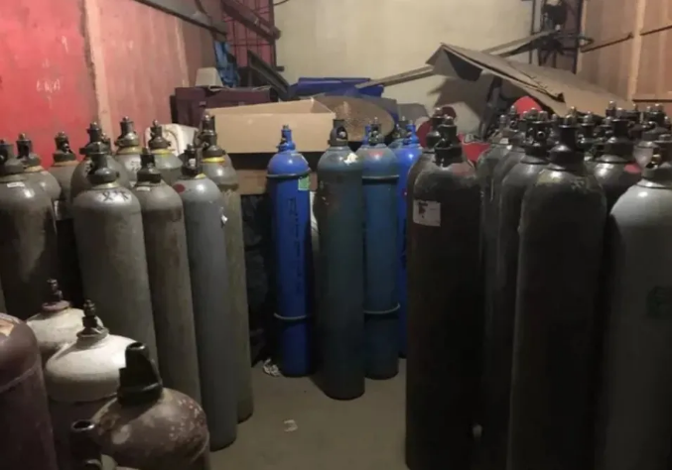
顺应新形势新要求 展现新作为新担当
安全生产工作要求越来越严。------省局张亚宾2022.7.21
如果一次又一次在同样的问题上付出生命和血的代价，那就不是工作态度和工作作风问题，而是草菅人命。-----习近平总书记
3、法律法规重大调整：刑法修正案（十一）安全生产有关条款，增加具有发生重大伤亡事故或者其他严重后果的现实危险的，追究刑责----2021.3.1起施行
2021年3月8日上午，萧山区应急管理局执法人员对浙江华浙控股集团有限公司进行执法检查。在检查过程中，厂区管片车间东面一仓库引起了执法人员的警惕，该仓库由简易钢棚搭设，但玻璃窗均被物体人为遮挡，从窗外看不到内部情况，直觉告诉执法人员里面“有问题”。
杭州市公安局萧山区分局对犯罪嫌疑人余某某涉嫌以危险作业罪进行刑事拘留。这也是《中华人民共和国刑法修正案（十一）》自施行以来，首起危险作业犯罪案件。

Slide 53
如果一次又一次在同样的问题上付出生命和血的代价，那就不是工作态度和工作作风问题，而是草菅人命。
要增强风险意识，站在人民群众角度想问题，把重大风险隐患当成事故对待，加强城乡安全风险辨识，防止认不清、想不到、管不到等问题发生。 安全生产风险并不会随着经济发展水平提高而自然降低，只要工作不到位，早晚要出事。虽然做不到零风险，但要零容忍。-----习近平总书记
3、法律法规重大调整：
安全生产法：有9条罚则，修改为责令限期改正，处XX万元以上XX万元以下的
罚款--2021.9.1起施行

Slide 54
中华人民共和国安全生产法2014 中华人民共和国安全生产法2021
第六章 法律责任 | 第六章 法律责任
第九十一条 生产经营单位的主要负责人未履行本法规定的安全生产管理职责的，责令限期改正；逾期未改正的，处二万元以上五万元以下的罚款，责令生产经营单位停产停业整顿。 生产经营单位的主要负责人有前款违法行为，导致发生生产安全事故的，给予撤职处分；构成犯罪的，依照刑法有关规定追究刑事责任。 生产经营单位的主要负责人依照前款规定受刑事处罚或者撤职处分的，自刑罚执行完毕或者受处分之日起，五年内不得担任任何生产经营单位的主要负责人；对重大、特别重大生产安全事故负有责任的，终身不得担任本行业生产经营单位的主要负责人。 | 第九十四条 生产经营单位的主要负责人未履行本法规定的安全生产管理职责的，责令限期改正，处二万元以上五万元以下的罚款；逾期未改正的，处五万元以上十万元以下的罚款，责令生产经营单位停产停业整顿。 生产经营单位的主要负责人有前款违法行为，导致发生生产安全事故的，给予撤职处分；构成犯罪的，依照刑法有关规定追究刑事责任。 生产经营单位的主要负责人依照前款规定受刑事处罚或者撤职处分的，自刑罚执行完毕或者受处分之日起，五年内不得担任任何生产经营单位的主要负责人；对重大、特别重大生产安全事故负有责任的，终身不得担任本行业生产经营单位的主要负责人。
第九十二条 生产经营单位的主要负责人未履行本法规定的安全生产管理职责，导致发生生产安全事故的，由安全生产监督管理部门依照下列规定处以罚款： （一）发生一般事故的，处上一年年收入百分之三十的罚款； （二）发生较大事故的，处上一年年收入百分之四十的罚款； （三）发生重大事故的，处上一年年收入百分之六十的罚款； （四）发生特别重大事故的，处上一年年收入百分之八十的罚款。 | 第九十五条 生产经营单位的主要负责人未履行本法规定的安全生产管理职责，导致发生生产安全事故的，由应急管理部门依照下列规定处以罚款: （一）发生一般事故的，处上一年年收入百分之四十的罚款； （二）发生较大事故的，处上一年年收入百分之六十的罚款； （三）发生重大事故的，处上一年年收入百分之八十的罚款； （四）发生特别重大事故的，处上一年年收入百分之一百的罚款。

Slide 55
中华人民共和国安全生产法2014 中华人民共和国安全生产法2021
第六章 法律责任 | 第六章 法律责任
第九十三条 生产经营单位的安全生产管理人员未履行本法规定的安全生产管理职责的，责令限期改正；导致发生生产安全事故的，暂停或者撤销其与安全生产有关的资格；构成犯罪的，依照刑法有关规定追究刑事责任。 | 第九十六条 生产经营单位的其他负责人和安全生产管理人员未履行本法规定的安全生产管理职责的，责令限期改正，处一万元以上三万元以下的罚款；导致发生生产安全事故的，暂停或者吊销其与安全生产有关的资格，并处上一年年收入百分之二十以上百分之五十以下的罚款；构成犯罪的，依照刑法有关规定追究刑事责任。
第九十四条 生产经营单位有下列行为之一的，责令限期改正，可以处五万元以下的罚款；逾期未改正的，责令停产停业整顿，并处五万元以上十万元以下的罚款，对其直接负责的主管人员和其他直接责任人员处一万元以上二万元以下的罚款： （一）未按照规定设置安全生产管理机构或者配备安全生产管理人员的； （二）危险物品的生产、经营、储存单位以及矿山、金属冶炼、建筑施工、道路运输单位的主要负责人和安全生产管理人员未按照规定经考核合格的； （三）未按照规定对从业人员、被派遣劳动者、实习学生进行安全生产教育和培训，或者未按照规定如实告知有关的安全生产事项的； （四）未如实记录安全生产教育和培训情况的； （五）未将事故隐患排查治理情况如实记录或者未向从业人员通报的； （六）未按照规定制定生产安全事故应急救援预案或者未定期组织演练的； （七）特种作业人员未按照规定经专门的安全作业培训并取得相应资格，上岗作业的。 | 第九十七条 生产经营单位有下列行为之一的，责令限期改正，处十万元以下的罚款；逾期未改正的，责令停产停业整顿，并处十万元以上二十万元以下的罚款，对其直接负责的主管人员和其他直接责任人员处二万元以上五万元以下的罚款: （一）未按照规定设置安全生产管理机构或者配备安全生产管理人员、注册安全工程师的； （二）危险物品的生产、经营、储存、装卸单位以及矿山、金属冶炼、建筑施工、运输单位的主要负责人和安全生产管理人员未按照规定经考核合格的； （三）未按照规定对从业人员、被派遣劳动者、实习学生进行安全生产教育和培训，或者未按照规定如实告知有关的安全生产事项的； （四）未如实记录安全生产教育和培训情况的； （五）未将事故隐患排查治理情况如实记录或者未向从业人员通报的； （六）未按照规定制定生产安全事故应急救援预案或者未定期组织演练的； （七）特种作业人员未按照规定经专门的安全作业培训并取得相应资格，上岗作业的。

Slide 56
顺应新形势新要求 展现新作为新担当
安全生产工作要求越来越严。
如果一次又一次在同样的问题上付出生命和血的代价，那就不是工作态度和工作作风问题，而是草菅人命。-----习近平总书记
要增强风险意识，站在人民群众角度想问题，把重大风险隐患当成事故对待，加强城乡安全风险辨识，防止认不清、想不到、管不到等问题发生。 安全生产风险并不会随着经济发展水平提高而自然降低，只要工作不到位，早晚要出事。虽然做不到零风险，但要零容忍。-----习近平总书记
4、事故（事件）调查问责范围延伸。

Slide 57
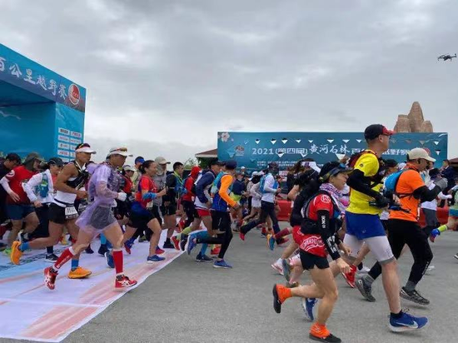
安全生产事关： 社会稳定发展
甘肃白银山地马拉松事故 2021年5月22日，甘肃一山地马拉松赛遭遇极端天气。截至23日早上8点，共搜救接回参赛人员151人，其中8人轻伤，在医院接受救治。21名参赛人员找到时已失去生命体征。
6月11日，甘肃白银通报了马拉松事故的调查和处理结果，直接原因就是赛事举办机构的风险防范意识不强。从间接原因来讲，赛事组织管理不规范、安全监管措施不落实，救援力量准备不到位，安全保障条件不充分。（参与者？）
调查认定，这是一起由于极限运动项目百公里越野赛在强度难度最高赛段遭遇大风、降水、降温的高影响天气，赛事组织管理不规范、运营执行不专业，导致重大人员伤亡的公共安全责任事件。
16家单位及27名相关人员被依法依纪追究责任。
甘肃晟景体育文化发展有限公司对事件的发生负有直接责任，公司负责人张小燕等5人已正式批准逮捕，由司法机关依法追究其刑事责任。

Slide 58
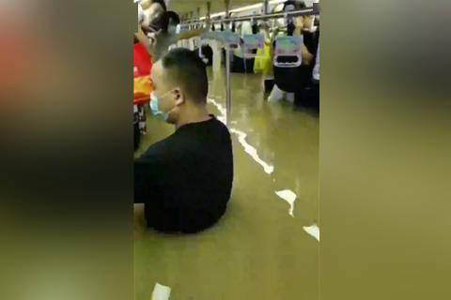
安全生产事关： 社会稳定发展 13
2021年7月17日至23日，河南省遭遇历史罕见特大暴雨，发生严重洪涝灾害，特别是7月20日郑州市遭受重大人员伤亡和财产损失，因灾死亡失踪398人。----特别重大自然灾害
调查组还对造成重大伤亡和社会关注的事件进行了深入调查，查明了主要原因和问题，认定郑州地铁5号线、京广快速路北隧道亡人事件是责任事件，郭家咀水库漫坝事件是违法事件。
对以上单位中涉及企业违法违规问题的处罚，由河南省有关部门依法依规处理。对在调查过程中发现的地方党委政府及有关部门单位的公职人员履职方面的问题和线索材料，移交中央纪委国家监委郑州“7·20”特大暴雨灾害追责问责审查调查组处理。
调查组总结了六个方面的主要教训：----发展理念存在偏差，城市建设“重面子、轻里子”；应急管理体系和能力薄弱，预警与响应联动机制不健全等问题突出；干部群众应急能力和防灾避险自救知识严重不足。

Slide 59
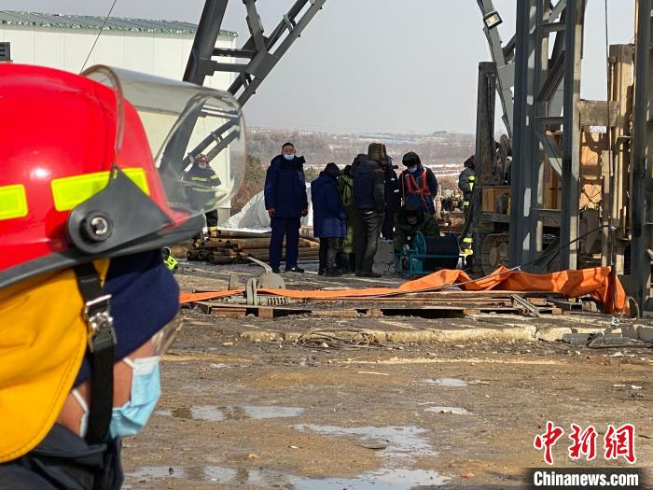
顺应新形势新要求 展现新作为新担当
安全生产工作要求越来越严。
2021年1月10日13时13分许，山东五彩龙投资有限公司栖霞市笏山金矿在基建施工过程中，回风井发生爆炸事故，造成22人被困。经全力救援，11人获救，10人死亡，1人失踪，直接经济损失6847.33万元。
2月23日，山东省应急管理厅发布了该起事故调查报告，共50页、3万余字。栖霞市委原书记姚秀霞、栖霞市原市长朱涛的处理结果一并公布。 五、事故迟报瞒报核查情况
1 月 10 日 13 时 13 分许，笏山金矿回风井发生爆炸。 13 时 30 分左右，五彩龙公司、 浙江其峰工程公司、新东盛工程公司有关负责人先后到达事故现场组织救援。 1 月 10 日 19 时许，西城镇党委负责同志从笏山金矿附近左家村村民处获悉发生事故， 随即向栖霞市政府有关负责同志作了报告。时任栖霞市委书记姚秀霞、市长某涛到现场了解情况，姚秀霞认为被困人员获救可能性较大，作出暂不上报、继续组织救援的决定。
1 月 11 日 18 时 46 分，烟台市应急管理局主要负责同志从其他渠道获悉金矿发生事故， 随即要求栖霞市进行核实。姚秀霞、某涛才决定以 1 月 11 日 20 时 5 分接报的时间上报。 根据国务院《生产安全事故报告和调查处理条例》等有关法规规定，经调查认定五彩龙 公司和栖霞市均构成迟报瞒报。山东五彩龙投资有限公司法定代表人贾巧遇和时任栖霞市委书记姚秀霞，市委副书记、市长朱涛，因负有迟报瞒报事故责任，由公安机关立案侦查。

Slide 60
顺应新形势新要求 展现新作为新担当
1、安全培训：提高企业安全管理水平和从业人员安全素质，防止和减少各种安全事故的发生，实现安全生产。
《生产经营单位安全培训规定》负责人和管理人员培训主要内容：
（一）安全生产方针、政策和有关安全生产的法律、法规、规章及标准；
（二）安全生产管理基本知识、安全生产技术、安全生产专业知识；
（三）危险源管理、事故防范、应急管理以及事故调查处理的有关规定；
（四）国内外先进的安全生产管理经验；
（五）典型事故和应急救援案例分析。
2021年11月至2022年10月开展安全生产培训“走过场”专项整治
（三）生产经营单位。
1.是否存在未制定本单位安全生产培训计划、未按计划实施培训的情况。
2.是否存在特种作业人员无证上岗或持假证上岗的情况。
3.危险化学品、烟花爆竹、金属冶炼等生产经营单位（以下简称高危行业生产经营单位）主要负责人、
安全生产管理人员是否存在未按照规定经应急管理部门对其安全生产知识和管理能力考核合格的情况。
4.是否存在未如实记录安全生产教育和培训情况。

Slide 61
顺应新形势新要求 展示新作为新担当
从业人员安全素质包括：安全意识、安全知识、安全技能。
提高安全意识，时刻绷紧头脑中安全这根弦，做到居安思危、警钟长鸣；
学习安全知识，掌握安全知识，减少和避免各种安全事故的发生；
掌握安全技能，实现工作中的正确操作，避免蛮干盲干引发安全生产事故。

Slide 62
顺应新形势新要求 展现新作为新担当
2、制定和落实本单位（部门）各岗位人员安全生产责任制。
建立健全“党政同责、一岗双责、齐抓共管、失职追责”的安全生产责任体系。--习近平
“层层负责、人人有责、各负其责”的工作体系并实现有效运转，才能真正解决好安全责任传递“上热、中温、下凉”问题。--《国务院安委会办公室关于全面加强企业全员安全生产责任制工作的通知》
“简明扼要、清晰明确、便于操作、适时更新”
总书记指出，所有企业都必须认真履行安全生产主体责任，善于发现问题、解决问题，采取有力措施，做到安全投入到位、安全培训到位、基础管理到位、应急救援到位，把问题解决在基层，把隐患消灭在萌芽状态。要举一反三，认真排查和消除安全隐患，建立常态化隐患排查整改、风险防控体系和安全检查责任制，实行“谁检查、谁签字、谁负责”。要重视纠小错，防治小错误养痈遗患造成大的问题。要求严肃事故调查处理和责任追究，坚决克服和纠正失之于软、失之于宽的倾向，用事故教训推动安全生产工作，做到“一厂（矿）出事故、万厂（矿）受教育，一地有隐患、全国受警示”。

Slide 63
顺应新形势新要求 展现新作为新担当
2、制定和落实本单位（部门）各岗位人员安全生产责任制。

Slide 64
顺应新形势新要求 展现新作为新担当
3、标准化建设、安全文化建设
“安全生产”解释为：为预防生产过程中发生人身、设备事故，形成良好劳动环境和工作秩序
而采取的一系列措施和活动。
企业安全管理释义包括安全生产法制管理、行政管理、监督检查、
工艺技术管理、设备设施管理、作业环境和条件管理等。
不仅是对现状的维持、还要对总体趋势的控制（始终处于可防、在防的安全状态） 现代事故风险治理的基本战略思想要义： 1、安全是风险的隶属度，没有绝对的安全，只有相对的风险； 2、复杂系统中的非线性交互和多元耦合，最可能导致最意外的灾难； 3、对危害和危险缺乏辨识评估，或没有采取有效的风险控制措施，相当于在默认和等待事故灾难发生。
建立风险隐患和制度措施“两个清单”，动态更新“两个清单”---三年专项整治
墨菲定律：只要存在安全隐患,事故总会发生,差别只是早晚、大小、轻重而已。
事故的发生，有一个从无到有、从小到大、从量变到质变动态发展过程（可防！）
多米诺骨牌理论：如果消除或避免其中任何一个因素的存在,中断事故连锁的进程,就能避免事故的发生。（可控！）
“领导干部依法安全管理、岗位员工按章安全作业”
“要我安全”---“我要安全”---“我会安全”

Slide 65
顺应新形势新要求 展现新作为新担当
灰犀牛体型笨重、反应迟缓，你能看见它在远处，却毫不在意，一旦它向你狂奔而来，定会让你猝不及防，直接被扑倒在地。它并不神秘，却更危险。
“灰犀牛”事件特点：大概率、可预测、危害重。
大多数安全生产事故都是“灰犀牛”事件。常见问题：视而不见、得过且过。
灰犀牛事件应对主要强调，加强检测、预警、预防工作，防止事故反生。
风险---------------隐患------------事故灾难
防范化解---------排查-------------应对

Slide 66
顺应新形势新要求 展现新作为新担当
安全生产职责规定（企业部分相关方职责：
第四十八条 两个以上生产经营单位在同一作业区域内进行生产经营活动，可能危及对方生产安全的，应当签订安全生产管理协议，明确各自的安全生产管理职责和应当采取的安全措施，并指定专职安全生产管理人员进行安全检查与协调。
第四十九条 生产经营单位不得将生产经营项目、场所、设备发包或者出租给不具备安全生产条件或者相应资质的单位或者个人。
生产经营项目、场所发包或者出租给其他单位的，生产经营单位应当与承包单位、承租单位签订专门的安全生产管理协议，或者在承包合同、租赁合同中约定各自的安全生产管理职责；生产经营单位对承包单位、承租单位的安全生产工作统一协调、管理，定期进行安全检查，发现安全问题的，应当及时督促整改。

Slide 67
顺应新形势新要求 展现新作为新担当
严管重点物（场所和设备设施）：
第4、21、41、46、65、70、74、76、90、101、113、118条：重大危险源
第4、21、25、40、101、117、118条：重大事故隐患
第29条：新设备
第36、99条：安全设备
第35、37、38、99条：有较大危险因素的场所及其有关设施、设备
第36、82、99条：检测、预警、应急救援的设备（设施）
第35、37、42、105条：标志、出口、通道。

Slide 68
顺应新形势新要求 展现新作为新担当
结果导向：《企业职工伤亡事故分类标准》（GB6441—1986）
工伤事故分为20类：1物体打击、2车辆伤害、3机械伤害、4起重伤害、5触电、
6淹溺、7灼烫、8火灾、9高处坠落、10坍塌、
11冒顶片帮、12透水、13放炮、14瓦斯爆炸、15火药爆炸、16锅炉爆炸、17容器爆炸、18其他爆炸、19中毒和窒息及20其他伤害。
伤害方式 1碰撞：人撞固定物体、运动物体撞人、互撞
2撞击：落下物、飞来物
3坠落：由高处坠落平地、由平地坠入井、坑洞
4跌倒、5坍塌、6淹溺、7灼烫、8火灾、9辐射、10爆炸、
11中毒：吸入有毒气体、皮肤吸收有毒物质、经口吸收有毒物质
12触电、13 接触：高低温环境、高低温物体、14掩埋、15倾覆。

Slide 69
施工现场安全管理
结果导向：《企业职工伤亡事故分类标准》（GB6441—1986）
事故的原因：人的不安全行为（13类）：
1操作错误，忽视安全，忽视警告
2造成安全装置失效
3使用不安全设备
4手代替工具操作
5物体（指成品、半成品、材料、工具、切屑和生产用品等）存放不当
6冒险进入危险场所
7攀、坐不安全位置（如平台护栏、汽车挡板、吊车吊钩）
8在起吊物下作业、停留
9机器运转时加油、修理、检查、调整、焊接、清扫等工作
10有分散注意力行为
11在必须使用个人防护用品用具的作业或场合中，忽视其使用
12不安全装束
13 对易燃、易爆等危险物品处理错误

Slide 70
施工现场安全管理
人的不安全行为9种表现形式
1.明知故犯型（占比最大，有主动、被动两种）此类人员尽管受过系统的安全培训，掌握了基本的安全生产知识，但忙于完成任务，采用走“捷径”的方法，不按制度、规程行事，违章蛮干。
2.知识缺乏型：此类人员文化水平低，参加工作时间短，缺乏系统的安全培训，安全生产专业知识不足，尤其是本岗位上的。
3.思想麻痹型：此类人员认为是经常干的工作，习以为常，不感到有什么危险，或是没有注意反常现象，照常操作，或是职责心不强，得过且过，沿用习惯方式作业，凭“老经验”行事，放松对危险的警惕。(习惯性违章)
4.身体不良型：此类人员身患心脏病、脑血管病、高血压等疾病，没有作过体检，本人并不知晓，在工作岗位上碰到诱发因素，病情加重，产生危险后果。
5.生活困扰型：此类人员由于生活困难、家庭不睦、感情危机等，造成工作途中心不在焉、精力分散，不知不觉造成安全隐患。
6.违章指挥型：此类管理人员为了完成上级交给的生产任务，不落实相关安全制度、措施，不排查安全隐患，强令员工违章作业、冒险蛮干。
7.心理厌倦型：此类人员往往由于工作长时间的重复操作，产生心理疲劳，久而久之便构成厌倦心理，从而感觉乏味，时而走神，造成操作失误。
8.从众心理型：此类人员的工作环境中大都存在不安全行为的人很少发生事故的现象，于是便为之仿效。甚至不从众则感到有精神压力，或是感觉到“吃亏”。
9.蓄意抵触型：此类人员因与上岗干部、班组长、安全监管人员认识不同、感情不和，或受他人蛊惑而蓄意故犯、故意蛮干、违章操作，以泄私愤。

Slide 71
施工现场安全管理
如何控制人的不安全行为呢？（6个方面）
1、用安全知识充实员工: 我们要紧紧抓住提升员工安全素质这一“牛鼻子”工作，要改善安全培训方式，本着“干什么学什么”，“干什么精什么”，“缺什么补什么”的原则，强化对员工的安全培训，加大培训考核力度，激励员工学文化、学知识、学技术、增本领，打造本质安全员工队伍，做到知行合一，人、机、物、环协调、和谐。
2、用安全理念引领员工: 理念，即人的理想与信念。一个人生活在世，不仅仅为了自己而活，同时也承担着十分艰巨的家庭职责和社会职责。家庭幸福首先是建立在亲人安康的基础上的，因此我们要教育员工树立正确的人生观、价值观、安全观，使员工珍爱生命讲安全，真正做到为自己、为亲人、为企业、为社会而安全工作。
3、用安全文化浸润员工: 我们要不断完善安全文化制度，做到与时俱进，逐步构成与企业安全发展、科学发展、和谐发展相适应的制度文化，提高文化的执行力，规范员工安全行为，弘扬安全工作正气，发挥安全工作正能量，构成遵章守纪光荣、违章蛮干可耻的良好风气，使员工置身于浓厚的安全文化氛围中慢慢浸润，以养成良好的安全工作作风，争做本质型安全员工。

Slide 72
施工现场安全管理
如何控制人的不安全行为呢？（6个方面）
4、用安全制度规范员工: 不讲规矩，不成方圆，我们要建立健全安全生产管理制度，用制度管人，在制度面前人人平等，使大家自觉养成遵章守纪的好习惯。与此同时要强化制度执行考核，透过具体规范制度的落实和刚性考核，促使员工养成良好的安全行为，做到不违章、不蛮干。
5、强化监管、约束员工: 有效的现场安全监督是规范员工安全行为，确保各项安全制度措施执行到位，实现安全生产的重要手段。我们要进一步加强基层安全监管队伍建设，加大动态巡查监察力度，消除各类“三违”现象，尤其是要对班组、岗位基层作业单元的重点监管，从而扎实有效地规范员工行为，实现员工行为安全和作业安全。
6、用安全绩效激励员工: 我们要进一步完善安全奖惩机制，逐步变“以罚为主”向“罚奖并举”至“以奖为主”的格式，在员工工资中加大安全考核权重，加大安全工资比重，使员工感到奖的动心、罚的痛心，心服口服，构成人人为安全工作出力，个个为安全工作争光的氛围。
人的安全行为是生产安全工作中的核心环节，只要人的行为在生产经营活动中贴合规范、贴合要求，生产安全事故将会大大减少。

Slide 73
顺应新形势新要求 展现新作为新担当
结果导向：《企业职工伤亡事故分类标准》（GB6441—1986）
物的不安全状态（4大类）。
1 防护、保险、信号等装置缺乏或有缺陷（17小类）
2 设备、设施、工具、附件有缺陷（11小类）
3个人防护用品用具缺少或有缺陷
4 生产（施工）场地环境不良

Slide 74
顺应新形势新要求 展现新作为新担当
《生产过程危险和有害因素分类与代码》
4个大类、10个中类、91个小类、164个细类。
“人的因素” 、“ 物的因素” 、“ 环境因素” 、“管理因素” 。
在生产活动中，来自人员或人为性质的危险和有害因素
心理、生理性危险和有害因素、行为性危险和有害因素
机械、设备、设施、材料等方面存在的危险和有害因素。
物理性、化学性、生物性、
生产作业环境中的危险和有害因素。
室内、室外、地下（含水下）、其他
亮度、温度、湿度、噪声、空间限制、平整度、光滑度等
管理和管理责任缺失所导致的危险和有害因素。
组织机构、责任制、规章制度、安全投入、现场管理、其他

Slide 75
安全生产管理“三会能力”建设
开展风险分级管控与隐患排查治理体系建设是实现事故的双重预防性工作机制，也是“基于风险”的过程安全管理理念的具体实践，是实现事故“纵深防御”和“关口前移”的有效手段。 以事故为重点向以风险为重点的转变！要改进考核方式，把过程考核与结果考核相结合，从事后问责向事前问责转变！
一会：会辨识安全风险
二会：会管控安全风险
三会：会处置突发安全事件
风险是指生产安全事故或健康损害事件发生的可能性和后果的组合。风险有两个主要特性，即可能性和严重性。可能性是指事故（事件）发生的概率。严重性是指事故（事件）一旦发生后，将造成的人员伤害和经济损失的严重程度。
● 风险(R)＝可能性(L) × 后果(S)
● 可能性：是指导致事故发生的概率;
● 严重性：是指事故发生后能够给企业带来多大的人员伤亡或财产损失。

Slide 76
安全生产管理“三会能力”建设
风险的特点：
①客观性——有危险源就会伴随风险。
②损害性—风险的变现会导致人员伤亡、财产损失、环境破坏等发生。
③偶然性—风险具有动态性，风险的变现（事故发生）需要条件，即不安全行为和隐患的存在不一定在预期时间内产生后果。
④不确定性—事故发生可能性与后果会因管理变量而随机变化。尤其是可能性会因管理水平的差异性发生较大的变化。
⑤相对性（或可变性）—承受风险损失的能力不同，对风险的认知就会不同。
⑥可控性—可以降低事故发生概率和减弱事故后果来削减风险损失。

Slide 77
安全生产管理“三会能力”建设
危险源的概念和分类 ：是指可能导致人员伤害和（或）健康损害的根源、状态或行为，或它们的组合。（注：危险源，有时称风险源，即危险的源头、源点。如：场所、设施、行为等）
（1）危险源的分类——按照能量学-事故发生致因理论分
第一类危险源（客体－能量或危险物质）：是可能发生意外释放的能量或危险物质，往往是一些物理实体。
①产生、供给能量的装置和设备。如变电所、锅炉、电炉、转炉等。
②一旦失控可能产生巨大能量的装置、设备、场所。如液氧储罐、LNG储罐等。
③一旦失控可能产生能量蓄积的装置、设备、场所。如压力容器设备、易产生静电积聚的场所等。 ④危险物质。如可燃气体、液体、忌水性物质（高温物料）、混合性危险物质。 ⑤生产、加工、储存危险物质的场所、装置或设备。如燃料罐区、制氧车间等。
⑥使人体或物体具有较高能量的装置、设备、场所。如起重提升机械，登高作业等。
⑦能量载体。如运动中的车辆、机械的运动部件、吊起的重物、带电的导体等。
⑧人体一旦与之接触将导致人体能量释放的物体。如锐利的毛刺、棱角等，人体行动中与之碰擦人体的动能意外释放，将使人体受到伤害。
第二类危险源”（非客体－导致能量或危险物质意外释放或泄漏的因素）：是导致能量或危险物质的约束或限制（风险管控措施）破坏或失效的各种不安全因素，如人的不安全行为或物的不安全状态等一些异常现象（预先分析）。

Slide 78
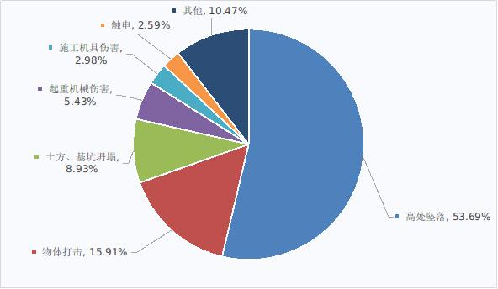
贯彻落实《安全生产法》 推动安全发展
住建部2019年房屋市政工程生产安全事故情况通报
易发多发事故类型：
全国房屋市政工程生产安全事故按照类型划分，高处坠落事故415起，占总数的53.69%；物体打击事故123起，占总数的15.91%；土方、基坑坍塌事故69起，占总数的8.93%；起重机械伤害事故42起，占总数的5.43%；施工机具伤害事故23起，占总数的2.98%；触电事故20起，占总数的2.59%；其他类型事故81起，占总数的10.47%。

Slide 79
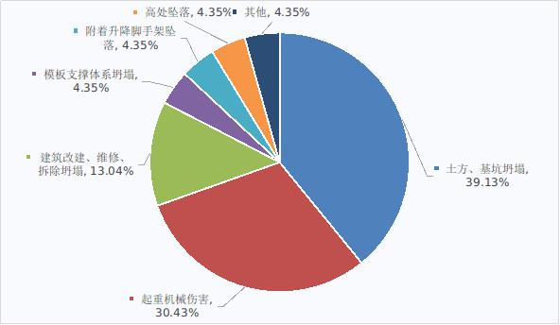
贯彻落实《安全生产法》 推动安全发展
住建部2019年房屋市政工程生产安全事故情况通报
全国房屋市政工程生产安全较大及以上事故按照类型划分
全国房屋市政工程生产安全较大及以上事故按照类型划分，土方、基坑坍塌事故9起，占事故总数的39.13%；起重机械伤害事故7起，占总数的30.43%；建筑改建、维修、拆除坍塌事故3起，占总数的13.04%；模板支撑体系坍塌、附着升降脚手架坠落、高处坠落以及其他类型事故各1起、各占总数的4.35%。

Slide 80
贯彻落实《安全生产法》 推动安全发展
住建部2019年房屋市政工程生产安全事故情况通报
2019年全国房屋市政工程生产安全事故起数和死亡人数与2018年相比均有所上升，安全生产形势严峻复杂。一是部分地区事故总量较大，如四川（117起，126人死亡）、江苏（75起，88人死亡）、安徽（60起，67人死亡）、重庆（59起，61人死亡）、广东（55起，61人死亡）。二是部分地区死亡人数同比上升较多，如四川、安徽、河北、新疆等地区死亡人数同比上升均超过50%。三是群死群伤事故未得到有效遏制，特别是发生了河北衡水“4·25”施工升降机坠落（11人死亡）和上海长宁“5·16”厂房坍塌（12人死亡）两起重大安全事故，人员伤亡惨重，影响极为恶劣。
在较大及以上事故方面，以土方和基坑开挖、模板支撑体系、建筑起重机械为代表的危险性较大的分部分项工程事故占总数的82.61%，依然是风险防控的重点和难点；管沟开挖坍塌事故占总数的13.04%，现场管理粗放、安全防护不到位、人员麻痹大意是重要原因；既有房屋建筑改造、维修、拆除施工作业坍塌事故占总数的13.04%，相关领域风险隐患问题日益凸显；
市场主体违法违规问题突出，存在违章指挥、违章作业问题的事故约占总数的80%，存在违反法定建设程序问题的事故约占总数的60%，存在关键岗位人员不到岗履职问题的事故约占总数40%。

Slide 81
贯彻落实《安全生产法》 推动安全发展
交通运输部办公厅关于公路水运工程建设领域落实安全生产强化年工作部署的通知
交办安监函〔2022〕660号 2022年04月29日
七、深入开展专项行动
各地交通运输主管部门要组织工程项目参建单位深入落实交通运输安全生产强化年部署要求，对高空作业平台、架桥设施设备、高陡边坡、深大基坑、大型支架等关键部位和施工驻地设置、高墩大跨桥梁架设、大型沉箱运输安装、施工临时围堰、大型结构预制安装等作业环节加强风险管控，深入开展隐患排查治理。按照事故隐患“零容忍”要求，强化整改措施，提高整改时效。
为深入贯彻落实习近平总书记关于“3·21”东航MU5735航空器飞行事故重要指示精神

Slide 82
贯彻落实《安全生产法》 推动安全发展
PDCA-- “策划、实施、检查、改进”动态循环模式
六何法-- 5W1H（何人、何时、何地、何事、何因、如何）
（ Who、 When、 Where、 What、 Way、 How）

Slide 83
施工项目安全管理
集中宣教活动：普及安全知识
提高安全意识
落实安全责任
营造安全氛围
省安全生产委员会办公室
2022.6.16
3

Slide 84
黄山高速公路管理公司安全生产培训
相关法规宣贯（一部法律、二个重点）
现场安全管理—（三个能力）
吴继成13515596266
2022.11.10

Slide 85
顺应新形势新要求 展示新作为新担当

